Slide 1

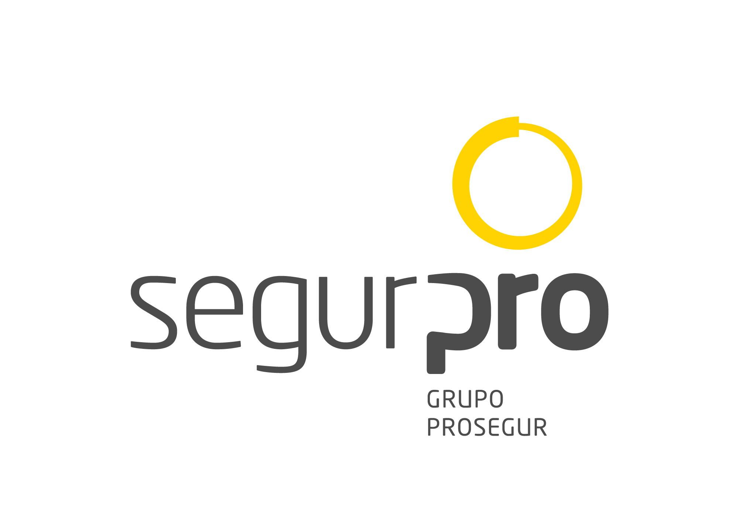
Manual do Usuário do Vigia Janeiro 2020

Slide 2

ÍNDICE
Introdução
Itens gerais
Acesso
Integrações
Múltiplas telas
Perfis
Traduções
Absenteísmos RH x Absenteísmos operacionais
Planificado x Incurrido x Retificado
Consulta de Colaboradores
Data de Referência
Listas Dinâmicas
Estrutura Prosegur e Cliente
Tipo de subcliente
OT’s
Consulta
Aceitação
Cancelamento
OT’s de Aumento e Redução
Consulta de OT Viva
Serviço Sem OT

Slide 3
ÍNDICE
Quadrantes
Busca de Quadrante
Layout
Edição habilitada
Linha de treinamento
Horizonte
Totalizadores
Ressaltar Quadrante
Visualização das Linhas
Vistas
Classificação
Função Salvar
Comentários
Imprimir e Exportar
Data de imputação (D+1)
Ver Ficha do colaborador
Retificações
Incidências do Quadrante
Validações do quadrante
Planificação
Manual
Por Perfis

Slide 4
ÍNDICE
Manutenção diária
Lançamento horas (Turnos)
Motivo de Hora Extra FT
Lançamento de Absenteísmo
Validações de Absenteísmo
Solicitação de Férias
Conflitos de absenteísmos
Troca de escalas
Lançamento absenteísmos
Troca de escala
Assignação e efetivação de Colaboradores
Histórico de Escala e Efetivação
Revisões
Alarmes
Relatórios
Fechamentos
Finiquito
Consultar Períodos de Fechamento
Fechamento de Mão de Obra – Bloqueio de Zonas Operativas
Fechamento de Mão de Obra – Envio de Horas a Meta 4
Fechamento de Faturamento – Bloqueio de Zonas Operativas
Fechamento de Faturamento – Envio de Horas a PROFAT
Desbloqueio de Zona Operativa
Retificações

Slide 5
Introdução

Slide 6
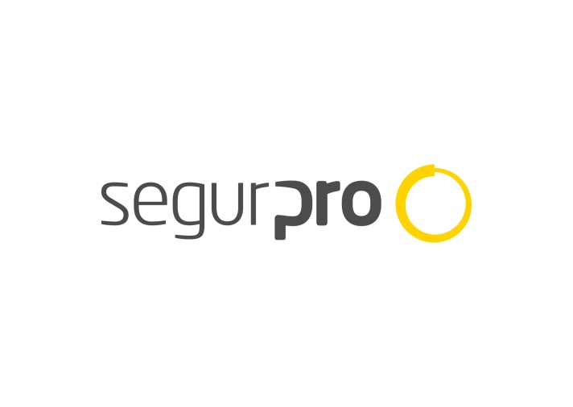

Projeto Vigia – Introdução.
O Manual do Usuário do Vigia tem por objetivo explicar de forma didática e ao detalhe cada funcionalidade disponível no Sistema.

Slide 7
Itens Gerais
1.

Slide 8
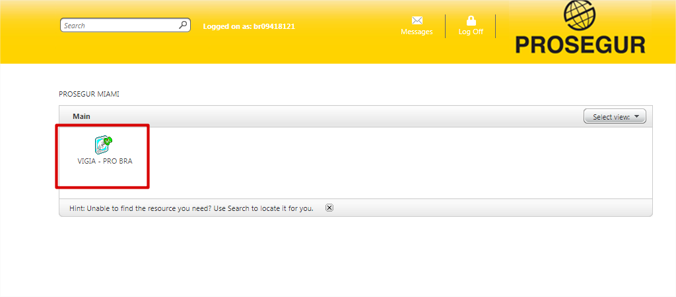
Projeto Vigia – Acesso
O link de acesso ao VIGIA Produção é:
http://uscitrixpro.latam1.prosegur.local/Citrix/XenApp/site/default.aspx

Slide 9
Projeto Vigia – Integrações
VIGIA possui mais integrações com ferramentas de outras áreas:
Comercial
Padronização de códigos
Dados adicionais de OT’s
Escalas
Recursos Humanos
Dados adicionais de colaboradores
Escalas
Finiquitos
Retificações
Absenteísmo
Faturamento
Envio de colaboradores e horários
Período diferenciado
Retificações
VIGIA
Meta 4
Profat
Marte

Slide 10
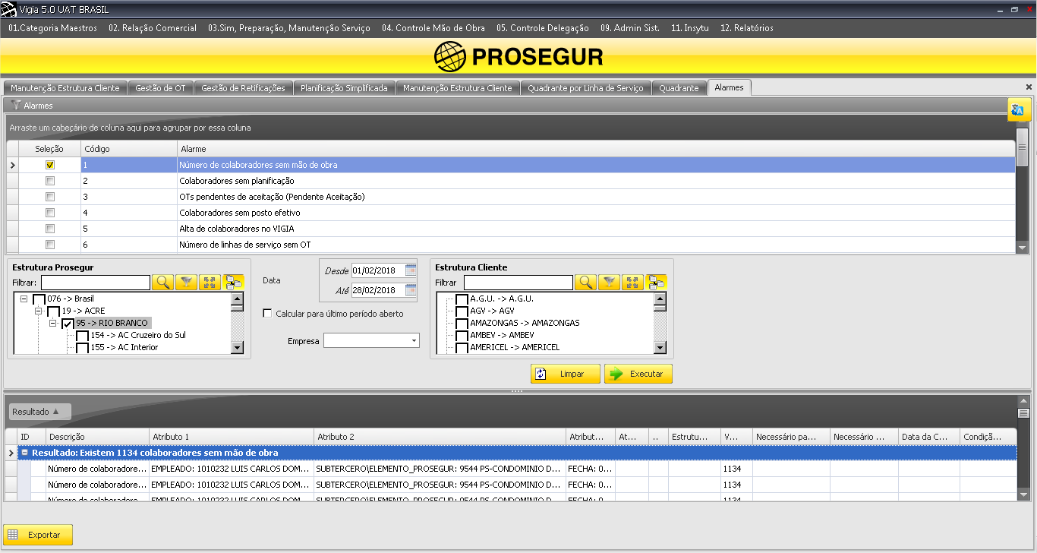
Projeto Vigia – Múltiplas Telas
Vigia utiliza conceito múltiplas telas (abas), permitindo trabalhar com diversas telas abertas, sem a necessidade de trabalhar com dois sistemas abertos.

Slide 11
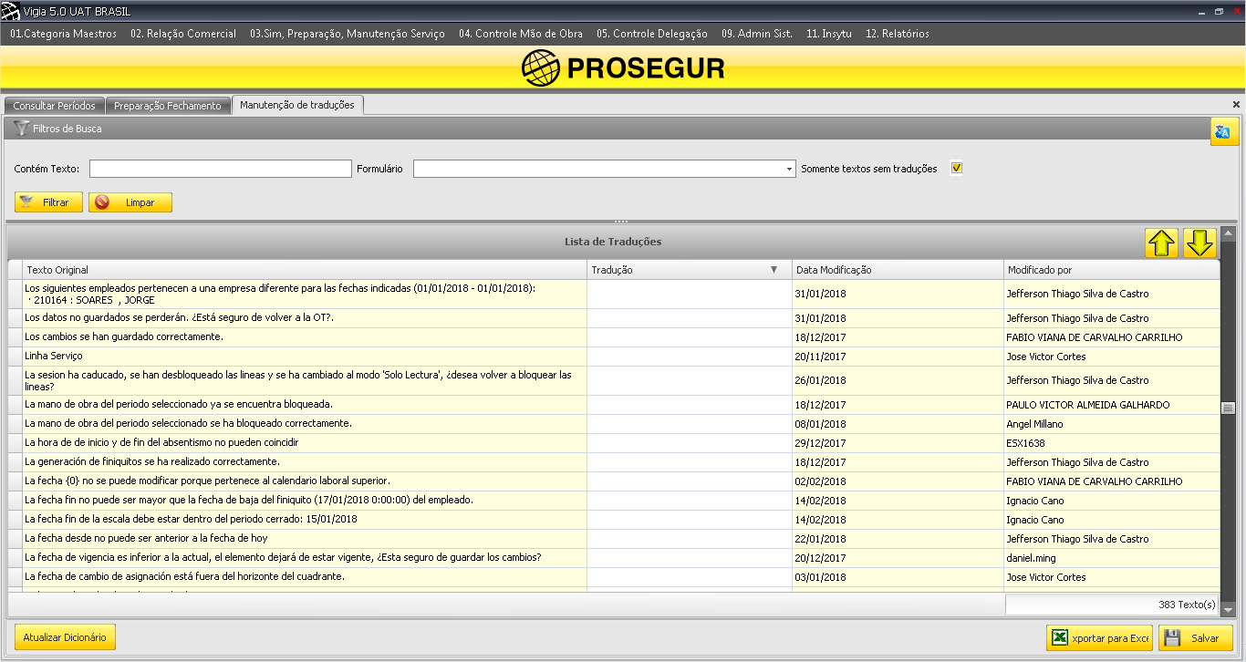
Projeto Vigia – Traduções
Vigia possui módulo de traduções, permitindo melhor configuração a nível país e, portanto, melhor usabilidade.
OBS: Funcionalidade disponível apenas para usuário com perfil de administrador

Slide 12
Projeto Vigia – Absenteísmos Operacionais x Absenteísmos Recursos Humanos
Para o Vigia existem dois tipos de absenteísmos:
Absenteísmos Operacionais – São absenteísmos que estão sob gestão da área de operações para aplica-los ou concede-los.. Estes são lançados no Vigia e chegam ao Meta 4 por integração. São eles: Atraso, Falta, Folgas, Reciclagem e Solicitação de Férias
Absenteísmos de Recursos Humanos – São absenteísmos que estão sob gestão da área de recursos humanos para aplica-los ou concede-los. Estes são lançados diretamente no Meta 4 e chegam por integração ao Vigia. São eles: Afastamentos, Atestados, Licenças e etc
A qualificação dos absenteísmos pode ser consultada na tela de Catalogo de Absenteísmo. 01. Categoria Maestros >> Manutenção de Assignação e Planificação>> Manutenção Tipologia de Absenteísmo

Slide 13
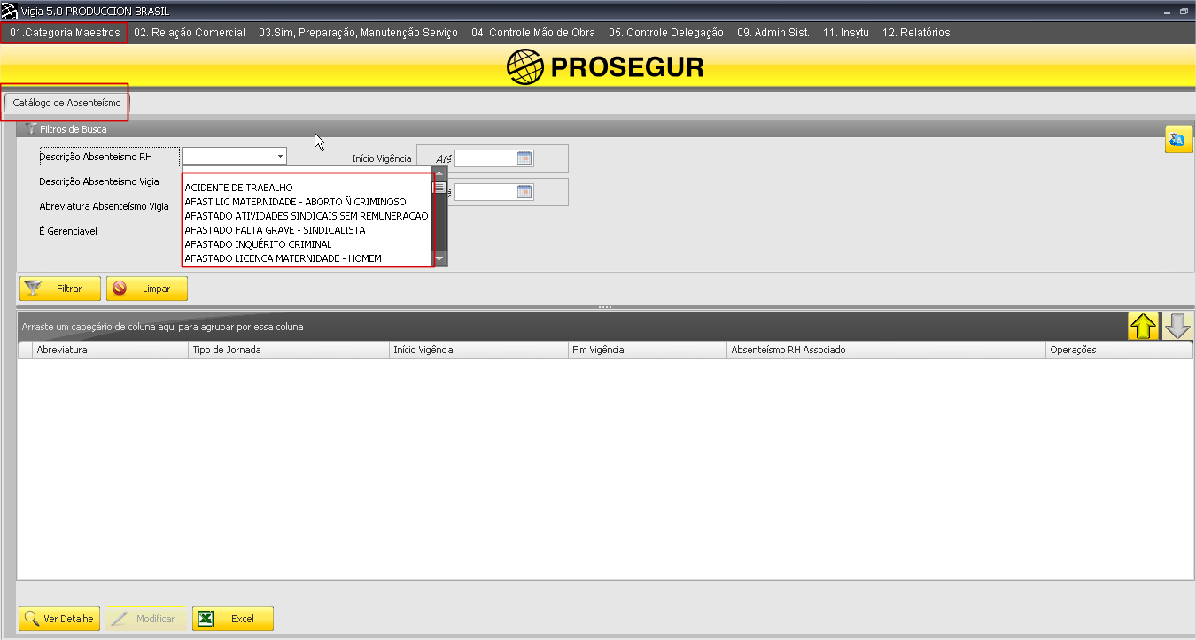
Projeto Vigia – Absenteísmos Operacionais x Absenteísmos Recursos Humanos

Slide 14
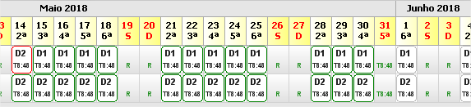
Projeto Vigia – Planificado x Incurrido x Retificado
Os turnos (atividade) podem ser classificados em três tipos:
Planificado – São turnos lançados à futuro. Ou seja, tudo aquilo que está lançados em D, D+1, D+2, ..., D+n. No quadrante uma célula com turnos planificados não apresenta borda;
Incurrido – São turnos já realizados (Passado). Ou seja, tudo aquilo que está lançado em D-1, D-2, ..., D-n. No quadrante, uma célula com turnos incurrido é destacado com a borda na cor verde;
Retificado – Turnos Incurridos que estão em um período fechado e que sofreram alguma modificação após o fechamento.

Slide 15
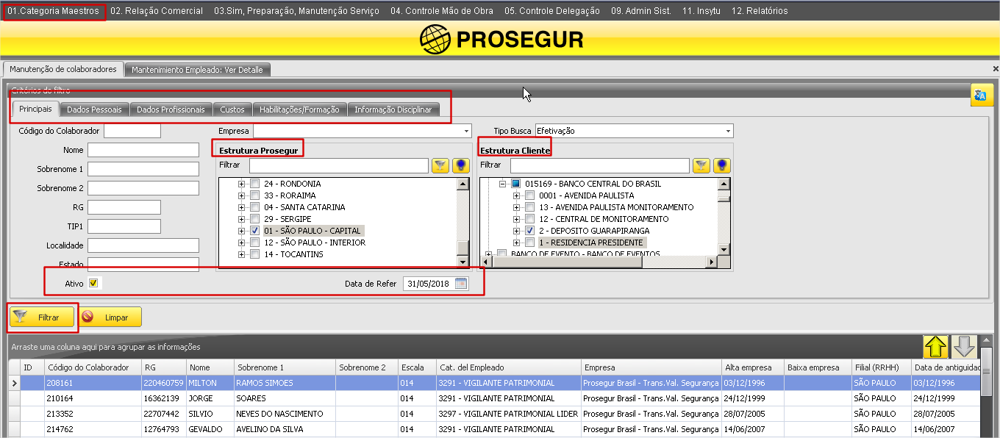
Projeto Vigia – Consulta de Colaboradores
A tela de Manutenção de colaboradores pode ser acessada pelo caminho 01. Categoria Maestros >> Manutenção e Gestão do Colaborador>> Manutenção de Colaboradores
Filtros: Nesta tela é possível realizar busca de colaboradores com até 43 filtros e centenas de possibilidades de combinações . Os filtros podem ser acessados em 6 abas: Principais (Matrícula, Estrutura Prosegur, Ativo, Data Referência e etc), Dados Pessoais, Dados Profissionais, Custos, Habilitações/Formação e Informação Disciplinar

Slide 16
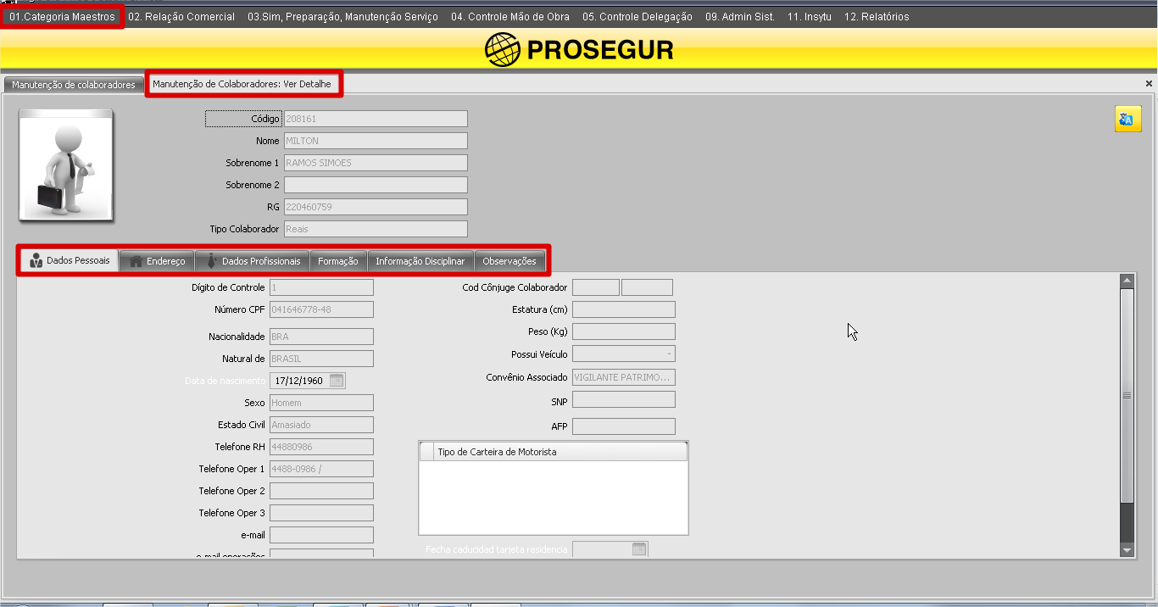
Projeto Vigia – Consulta de Colaboradores
Ver Detalhe – Através do botão “Ver Detalhe” é possível consultar informações diversas do colaborador como Dados Pessoais, Dados Profissionais, Informação Disciplinar:

Slide 17
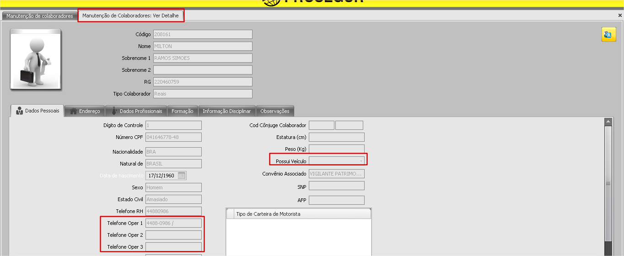
Projeto Vigia – Consulta de Colaboradores
Ver Detalhe – Através do botão “Ver Detalhe” é possível consultar informações diversas do colaborador como Dados Pessoais, Dados Profissionais, Informação Disciplinar:
Modificar – Através do botão “Modificar” é possível alterar informações como Telefone Operações, Possui Veículos e etc.

Slide 18
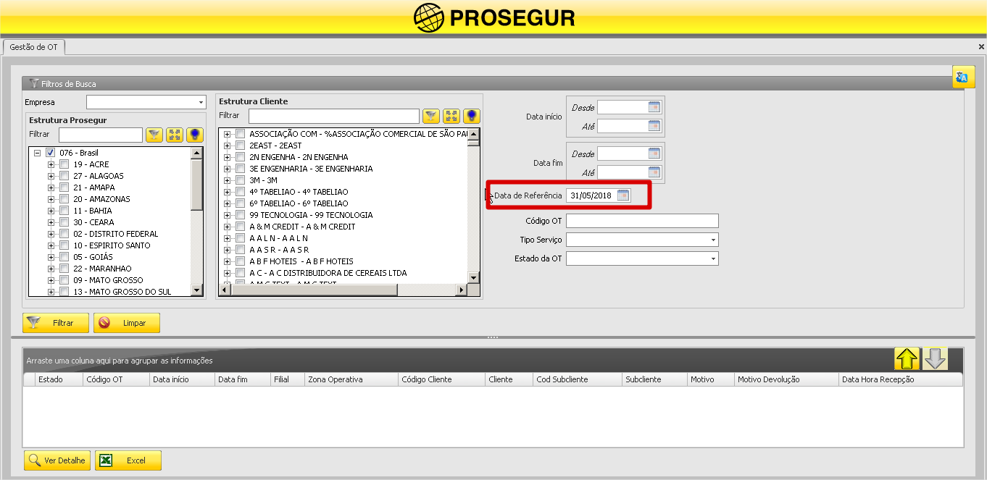
Projeto Vigia – Data de Referência
Vigia utiliza o conceito de “data de referência” em diversas telas de consulta, permitindo ao usuário observar o sistema com base numa foto atemporal

Slide 19
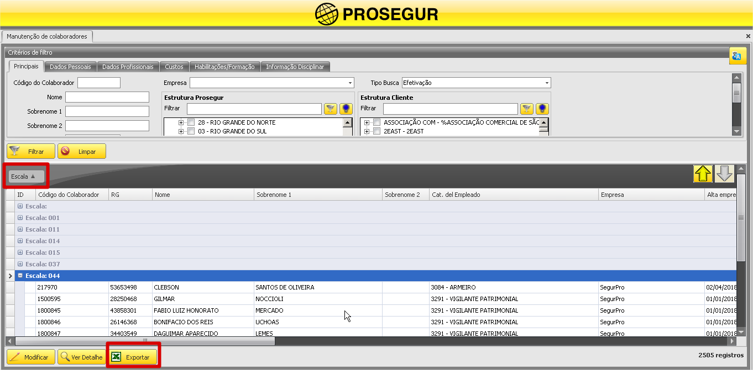
Projeto Vigia – Listas Dinâmicas e Exportação
Vigia possui dinamismo para consulta de listas: colaboradores, OT’s, absenteísmos, etc., semelhante a funcionalidades do Excel.
Toda as telas de consulta de informações com filtros, permitem exportar o resultado para uma planilha de Excel.

Slide 20
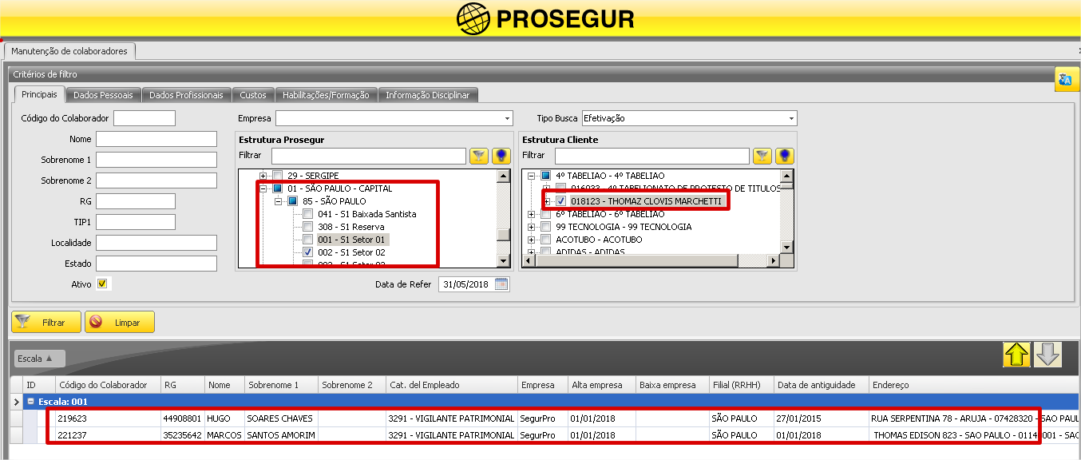
Projeto Vigia – Estrutura Prosegur e Estrutura Cliente
As telas de consulta do Vigia apresentam sempre opções de filtro por Estrutura Prosegur e Estrutura Cliente
Importante: Vigia utiliza o conceito de grupo de cliente e ponto de serviços, semelhante ao sistema MARTE.

Slide 21
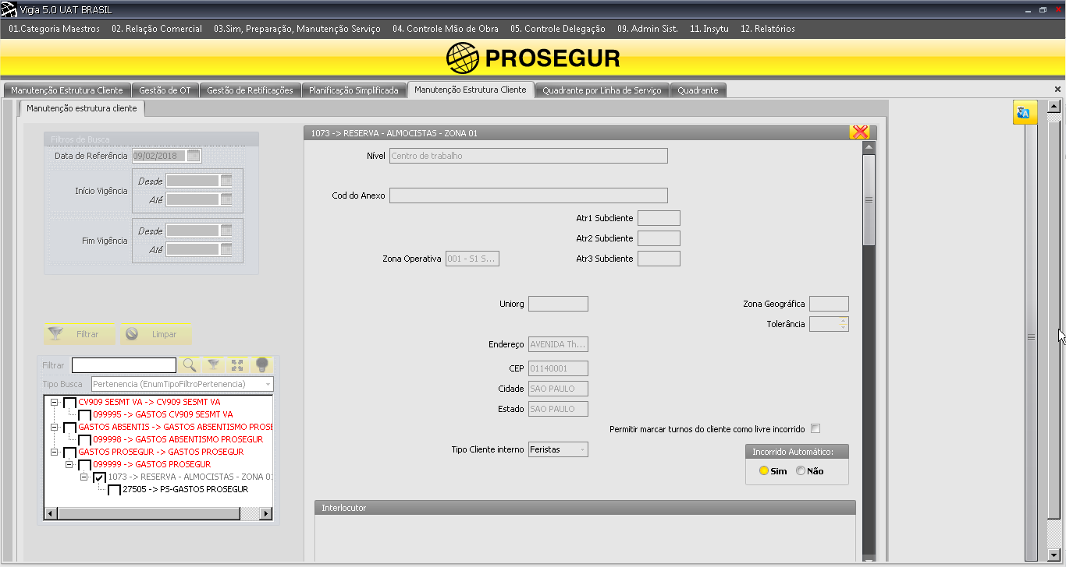
Projeto Vigia – Tipo de Subclientes
O Tipo de Subcliente é a forma que o Vigia permite ao usuário diferenciar os subclientes Gastos Prosegur (Reservas Técnicas, Feristas, Almocistas, Afastados e etc. Associa tal atributo aos colaboradores efetivados, permitindo melhor identificação dos mesmos em consultas e relatórios

Slide 22
OT’s
2.

Slide 23
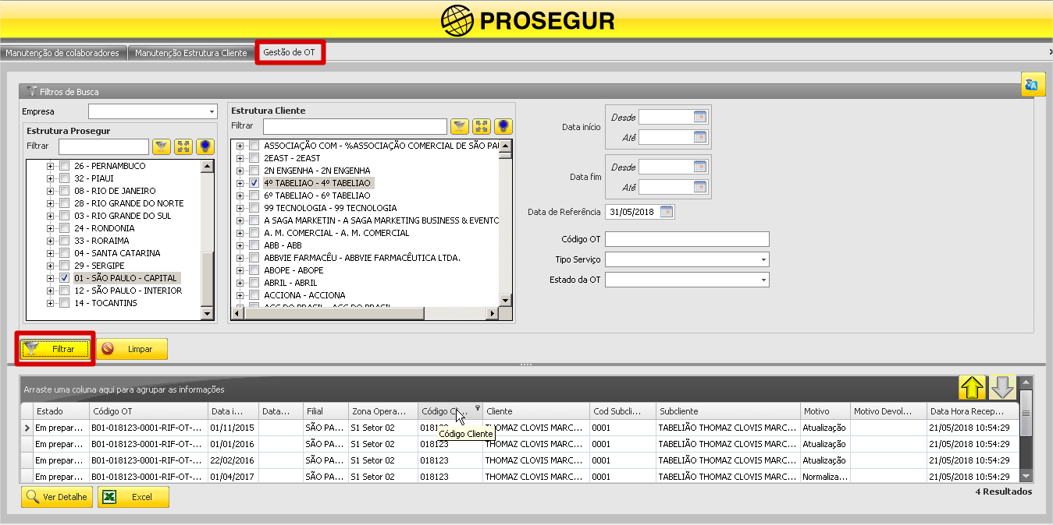
OT’s – Consulta
A consulta de OT’s deve ser realizada pela tela de Gestão de OT. O caminho 02. Relação Comercial >> Gestão de OT. Na tela não apresentadas 9 opções de filtros: Estrutura Cliente, Estrutura Prosegur, Data Início, Data Fim, Data Referência e etc.

Slide 24
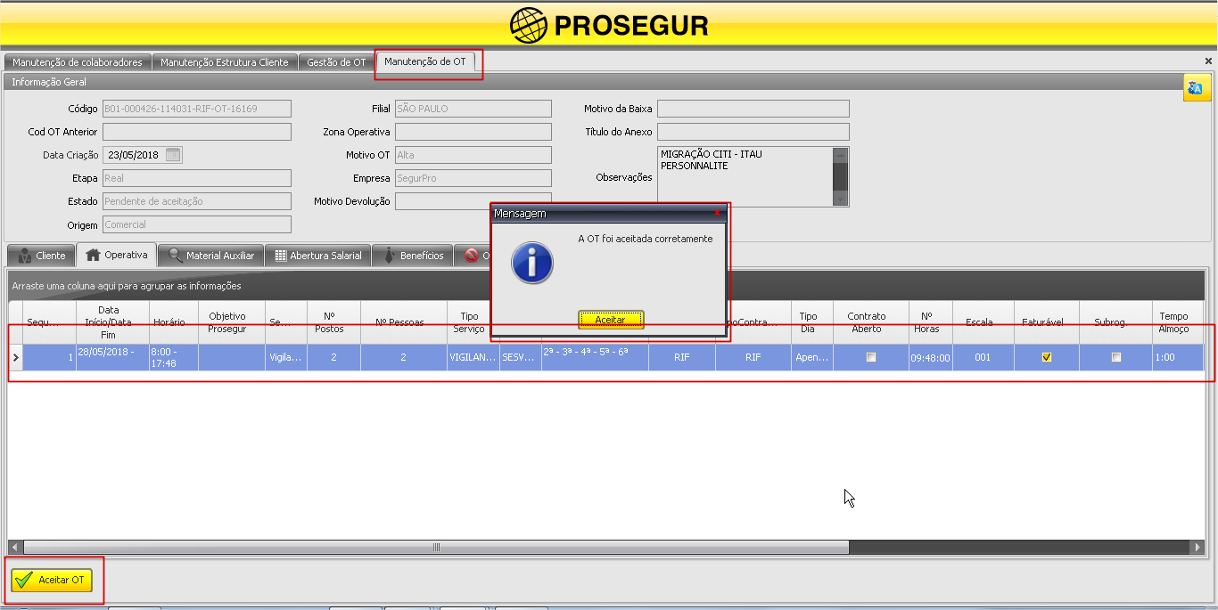
OT’s – Aceitação
A clicar no botão “Ver Detalhe”, é possível consultar dados do cliente, linha comercial e etc. No caso de OT’s no Estado Pendente de aceitação (Alta, Baixa ou Modificação), é possível aceita-las ao clicar no botão “Aceitar OT”.

Slide 25
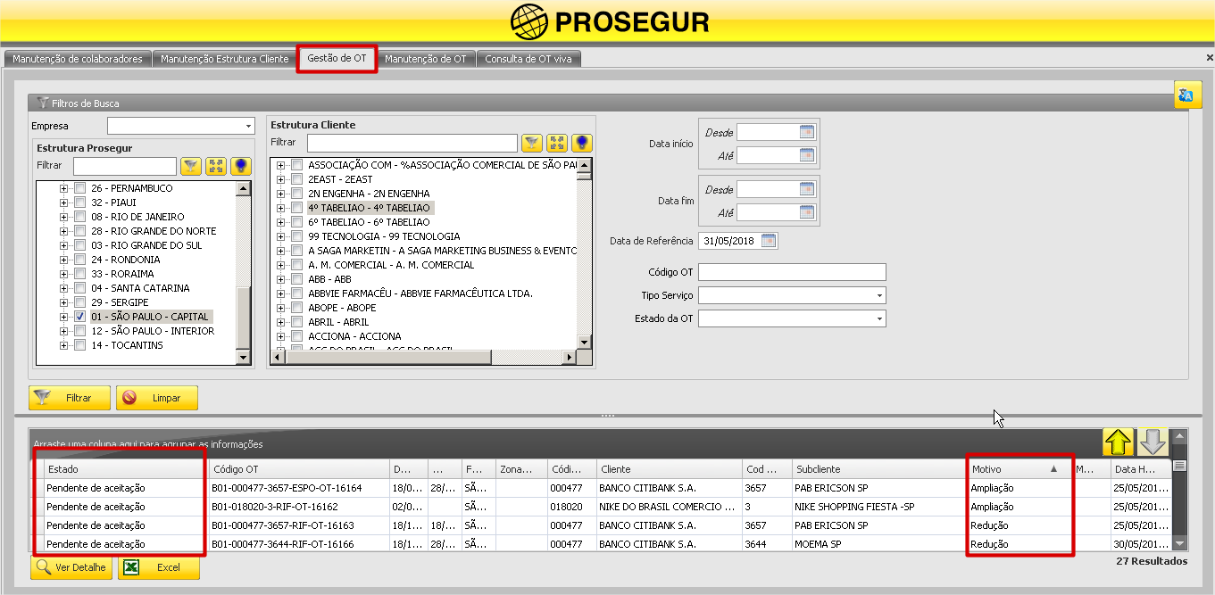
OT’s – Aumento e Redução
Vigia utiliza o mesmo conceito de OT do Marte, no qual não demanda a baixa completa de um serviço (quadrante), no caso de incremento ou redução de escopo.
Obs: Algumas OT’s, por exemplo de reajuste de CCT, não são enviadas ao VIGIA

Slide 26
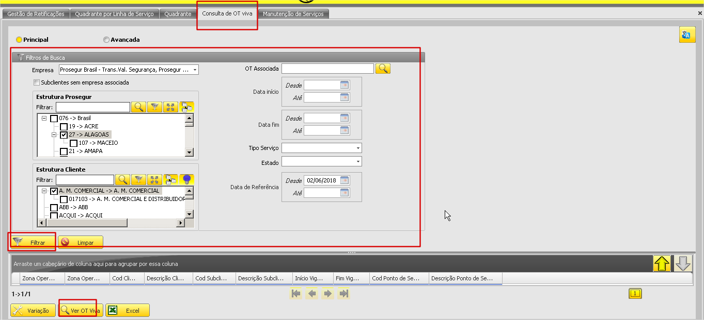
OT’s – Consulta de OT Viva
No item 03. Manutenção de Serviço e Planificação >> Consulta Serviço OT Viva, o Vigia disponibiliza uma tela de consulta de OT Viva. Na parte Superior da tela o usuário poderá realizar filtros como Estrutura Prosegur, Estrutura Cliente, Código da OT, Data de Referência e etc. Em seguida o usuário deve clicar no botão filtrar. O resultado será apresentado na parte inferior da tela.

Slide 27
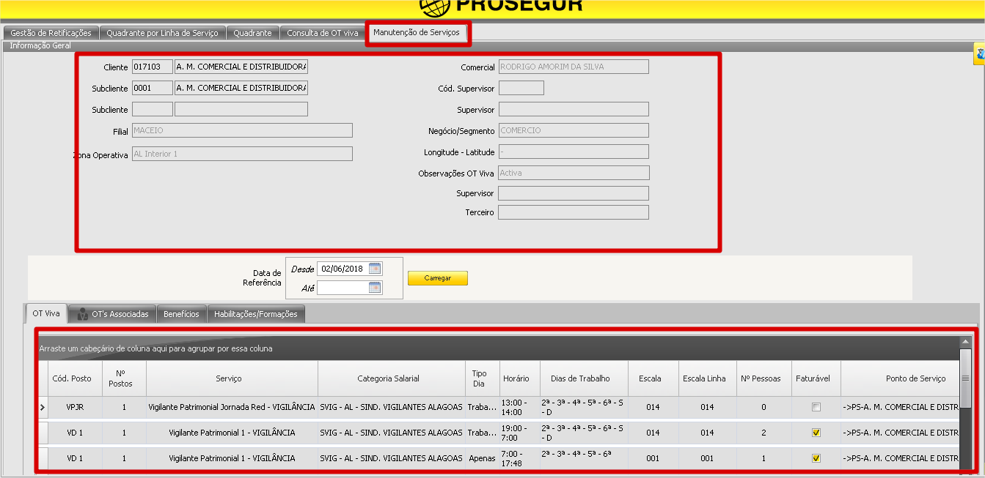
OT’s – Consulta de OT Viva
O usuário deve selecionar a OT que desejar no resultado e em seguida clicar no botão OT Viva. O Vigia abrirá uma tela com os detalhes da OT Viva. Os mesmos dados operacionais fornecidos pelo MARTE.
Obs: O Vigia apresentará a OT viva de acordo com a data de referência

Slide 28
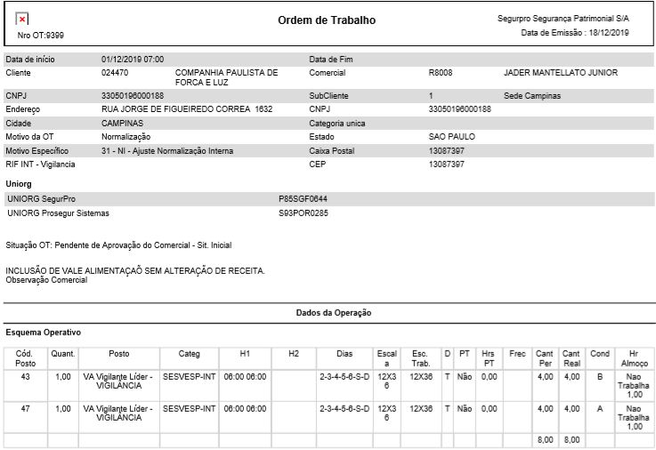
OT’s – OT Viva

Slide 29
Quadrantes
3.

Slide 30
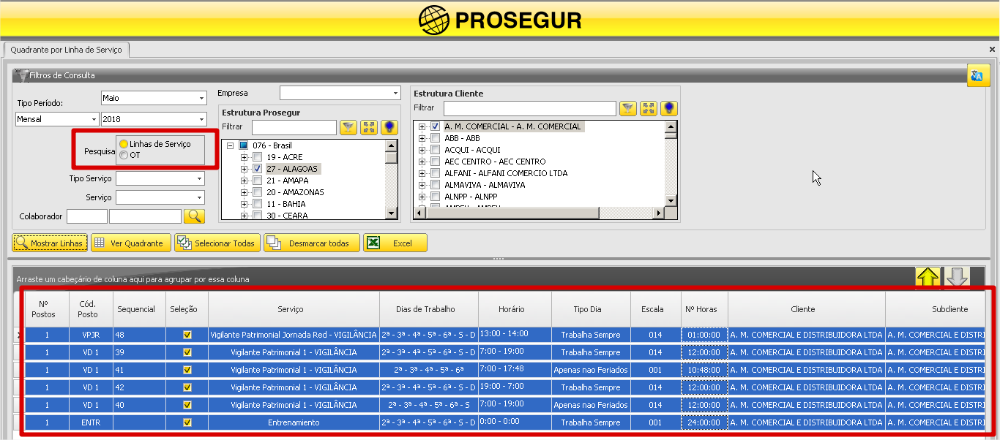
Quadrantes – Busca de Quadrante
O caminho para acessar quadrantes é 04. Controle Mão de Obra >> Buscar Quadrante. O quadrante pode ser abertos com intervalos de datas (Horizonte) diversos, por linha de serviço, por colaborador, por OT e etc.

Slide 31
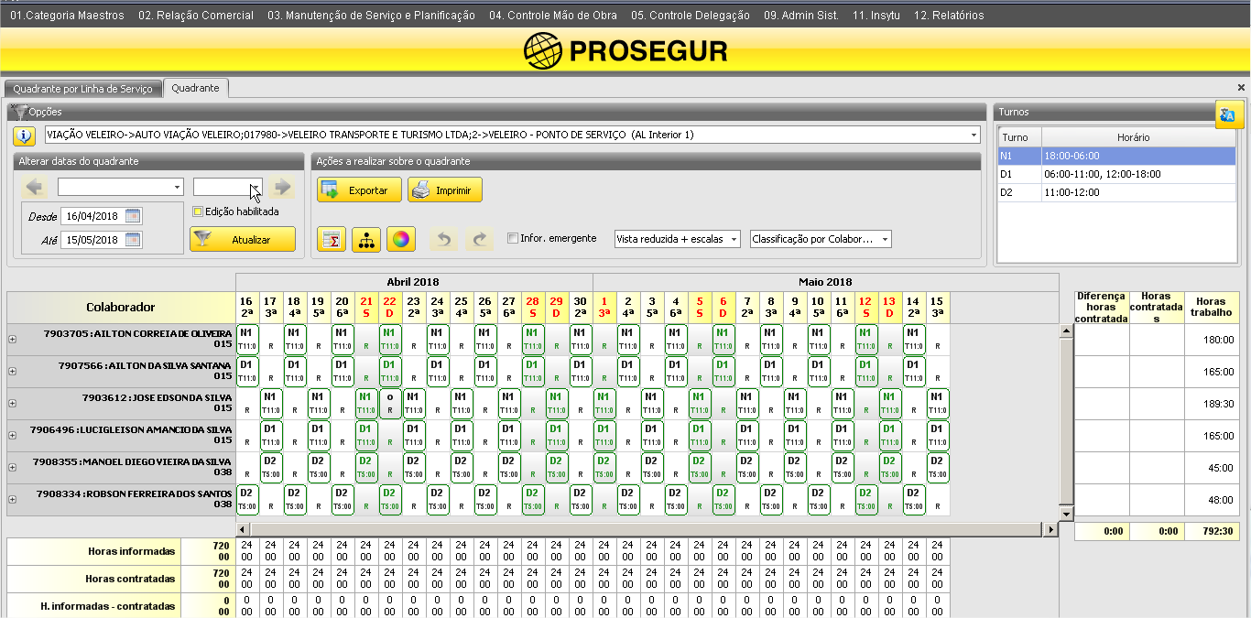
Quadrantes – Layout
O quadrante do Vigia possui aparência “clean”, moderna, visual leve, intuitivo e maleável. Estruturada com um cabeçalho e suas funcionalidades na parte superior, ao centro a estrutura visual do quadrante, na parte inferior os saldos de horas por dia, à direta superior os turnos e logo abaixo os saldos de horas por colaborador. Por fim no extremo inferior do quadrante é possível verificar as incidências.

Slide 32
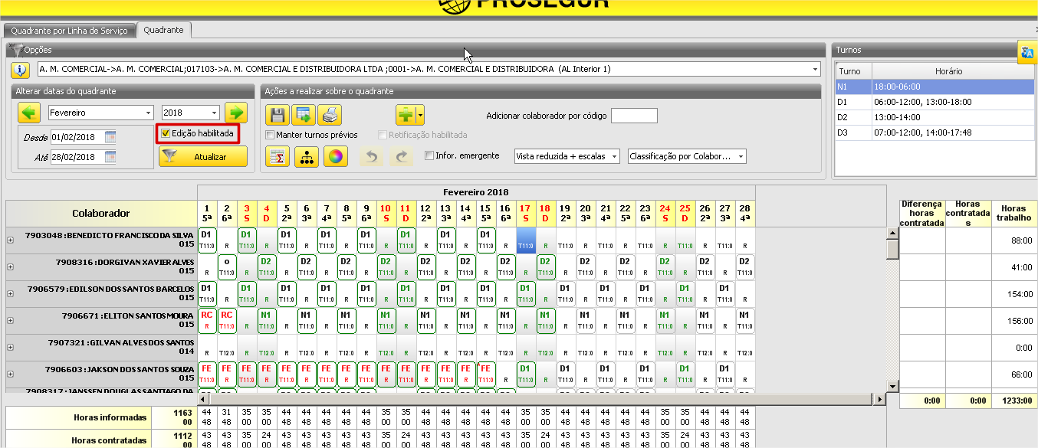
Quadrantes – Edição Habilitada
Ao acessar o Quadrante, o VIGIA apresentará as informações em modo consulta. Para realizar modificações o usuário deverá marcar o check “Edição Habilitada”. Utilizar o quadrante sem marcar este check permite que outros usuários acessem as mesmas informações sem provocar nenhum tipo de bloqueio.

Slide 33
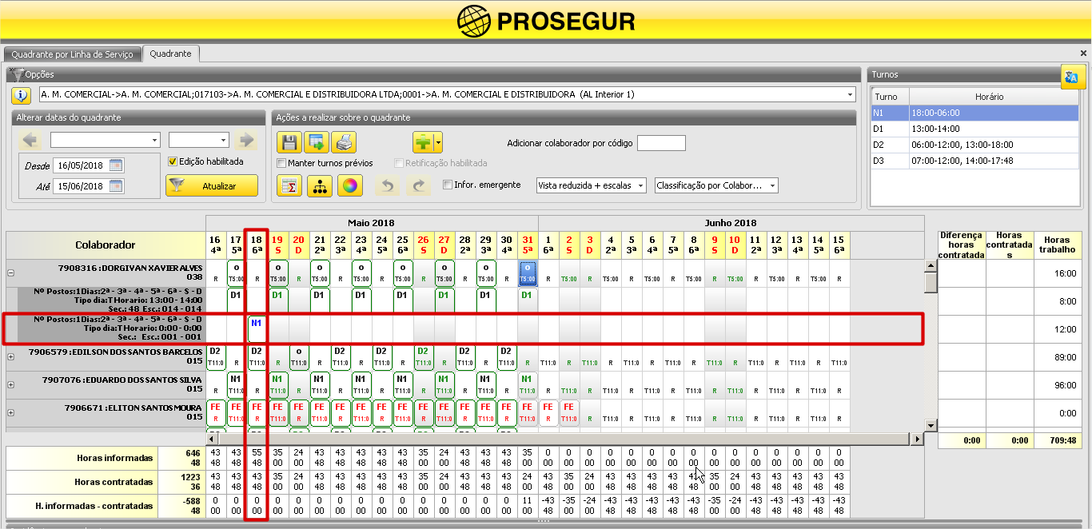
Quadrantes – Linha de Treinamento
Para todo subcliente o Vigia cria uma linha de Treinamento. As linhas de treinamento deverão ser utilizadas exclusivamente para assignar horas de treinamento realizadas nos respectivos subclientes. As linhas não são faturáveis, então apesar de estarem na composição das horas informadas no totalizador do quadrante, elas não são contabilizadas para o saldo e tão pouco enviadas para PROFAT.

Slide 34
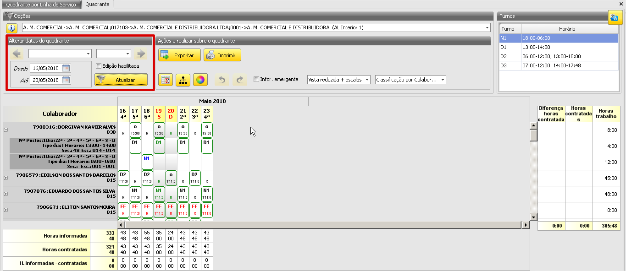
Quadrantes – Horizonte
Na tela do quadrante é possível alterar o período de visualização (Horizonte). Sendo permitido selecionar um mês ou especificar um intervalo de datas qualquer.

Slide 35
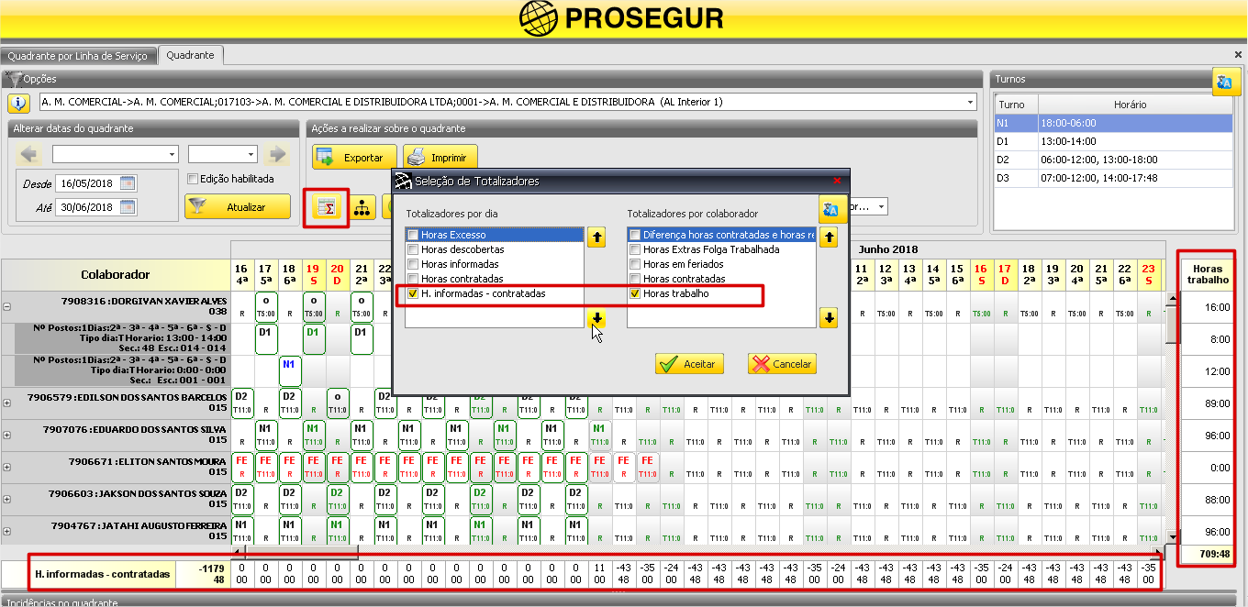
Quadrantes – Totalizadores do Quadrante
O Vigia permite customizar as linhas de totalizadores por dia e por colaborador. A customização consiste em apresentar ou ocultar as linha de saldo, conforme necessidade do usuário.
Selecionando o totalizador e clicando nas setas é possível alterar a ordem apresentada no quadrate

Slide 36

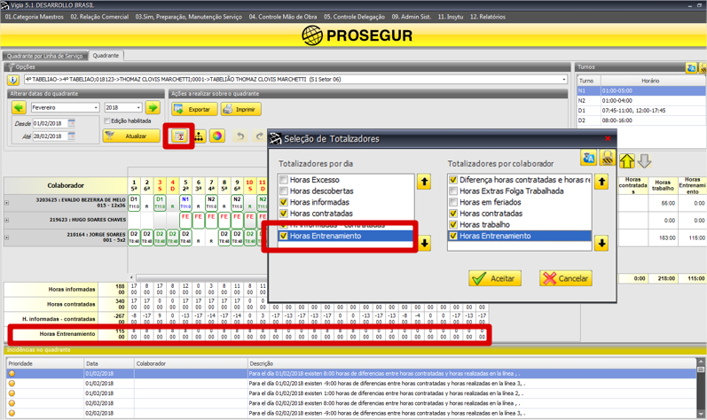
Quadrantes – Totalizadores do Quadrante
Nova opção no grupo de totalizadores automáticos, que permite identificar de maneira prática a quantidade de horas de treinamento, por dia e por colaborador.

Slide 37
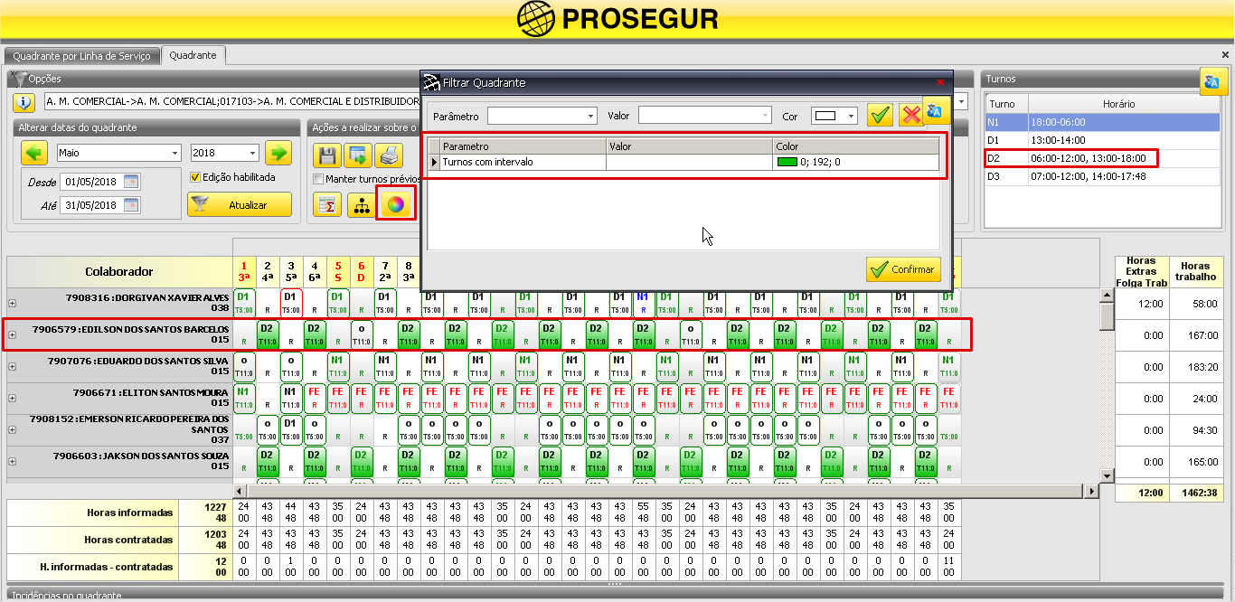
Quadrantes – Ressaltar Quadrante
O Vigia permite ressaltar cores das células do quadrante de acordo com alguns parâmetros pré-estabelecidos (Turnos com Intervalo, Fim de semana trabalhado, Turnos superior a “X” horas e etc)

Slide 38
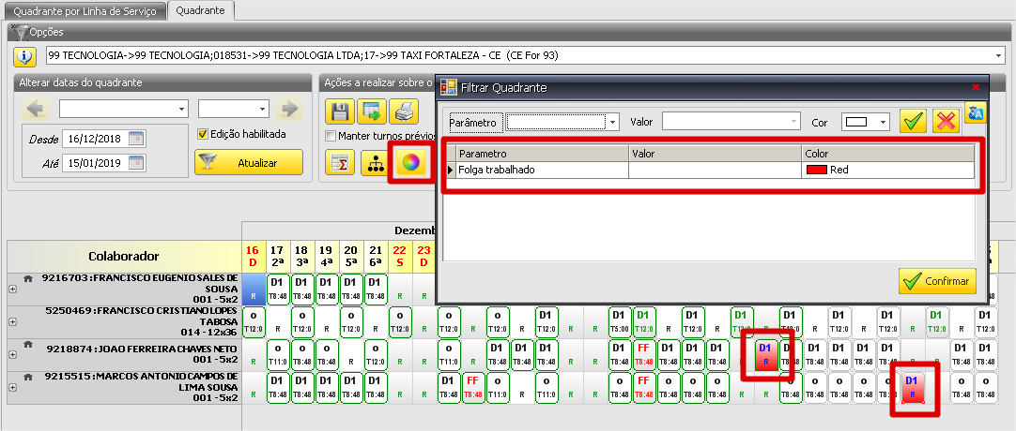
Quadrantes – Ressaltar Quadrante
Nova opção na funcionalidade de ressaltar quadrante, na qual Vigia permite destacar os dias laborados em folga trabalhada.

Slide 39
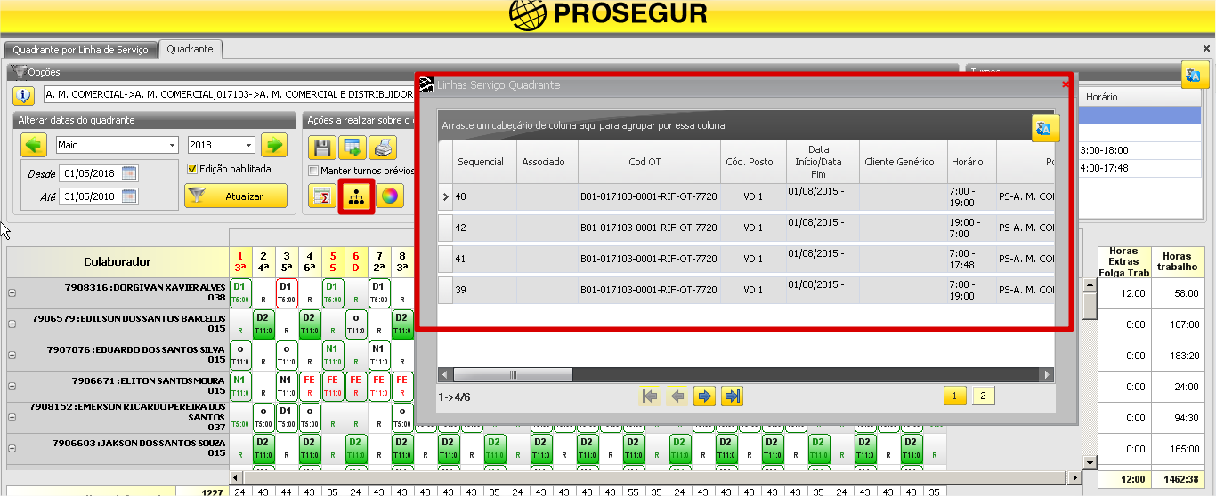
Quadrantes – Visualização de Linhas
O Vigia permite visualizar todas as linhas que estão acessíveis dentro de quadrante, assim como apresenta também os dados operativos da linha, como a OT a que pertence, Sequencial, Horário, Data de Início e Fim e etc.

Slide 40
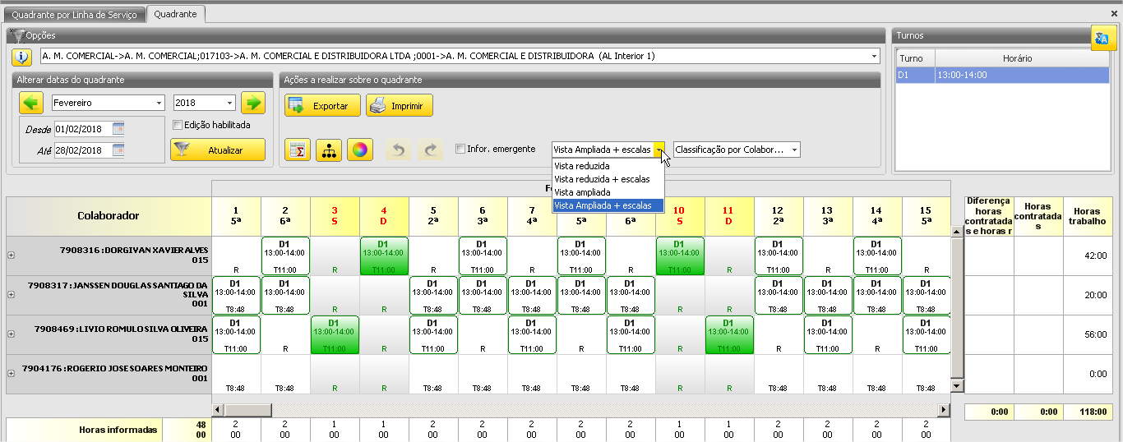
Quadrantes – Vistas
No quadrante é possível alterar o modo de vistas da célula em quatro formatos diferentes, Vista reduzida, Vista Reduzida + escalas, Vista Ampliada, Vista Ampliada + Escalas.

Slide 41
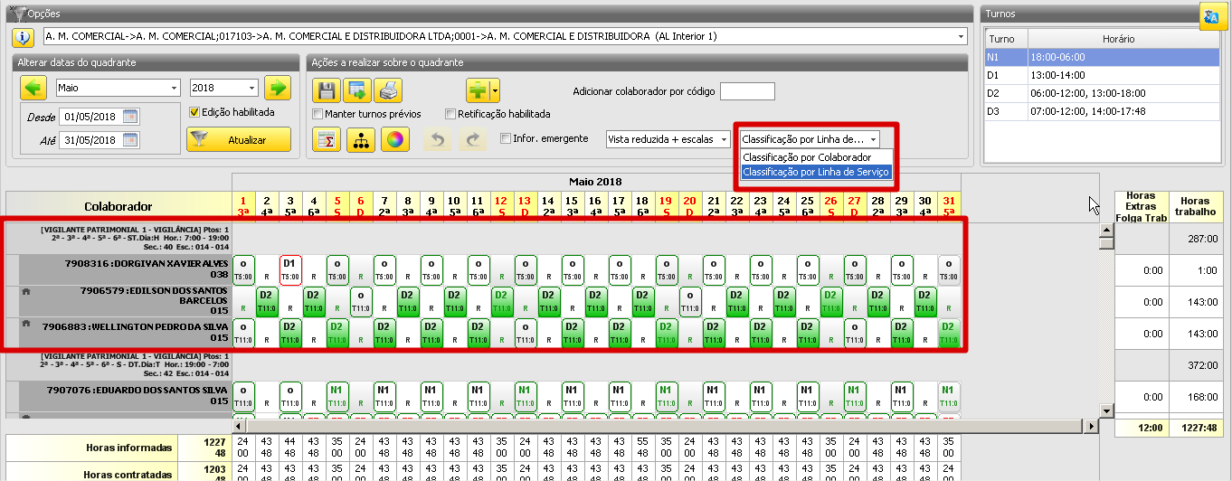
Quadrantes – Classificação
O Vigia permite alterar o modo de classificação das informações do quadrante, sendo possível ordena-lo por colaborador ou por linha de serviço

Slide 42
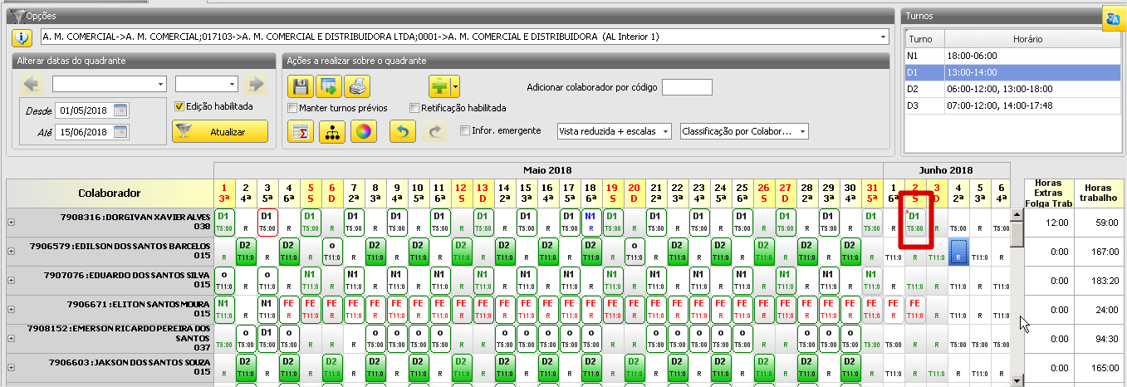
Quadrantes – Função salvar
Qualquer informação inserida ou retirada do quadrante passará a ser considerada somente após salvar. As células com informações não salvas são destacadas com um asterisco vermelho *.

Slide 43
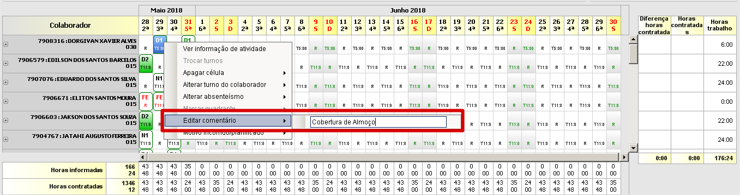
Quadrantes – Comentário
No quadrante é possível inserir comentário para um turno. Comportamento semelhante ao de inserir comentário a uma célula do Excel.
Para inserir o comentário, basta clicar com o botão direito do mouse na célula desejada, selecionar a opção “Editar Comentário”. Ao digitar o comentário, bastar clicar ENTER que o comentário será salvo. Para consultar o comentário basta clicar com o botão direito do mouse na célula desejada, selecionar a opção “Ver Informação de Atividade”.

Slide 44
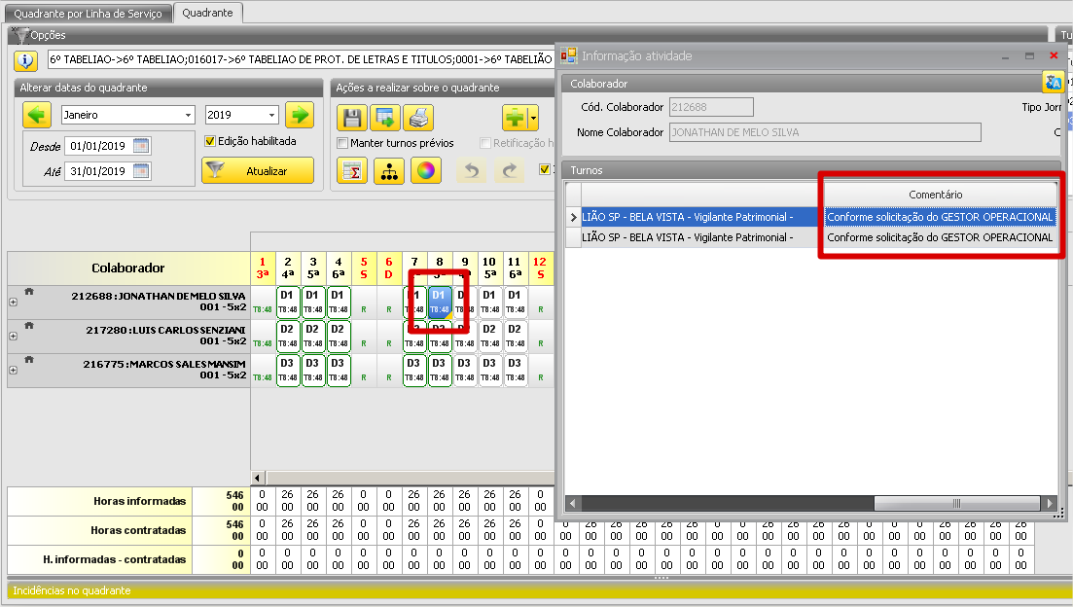
Quadrantes – Comentário
Novo recurso no qual Vigia destaca as células que possuem comentários, através de uma marca amarela no canto inferior direito. Desta forma o usuário identifica facilmente as observações inseridas sobre um lançamento.

Slide 45
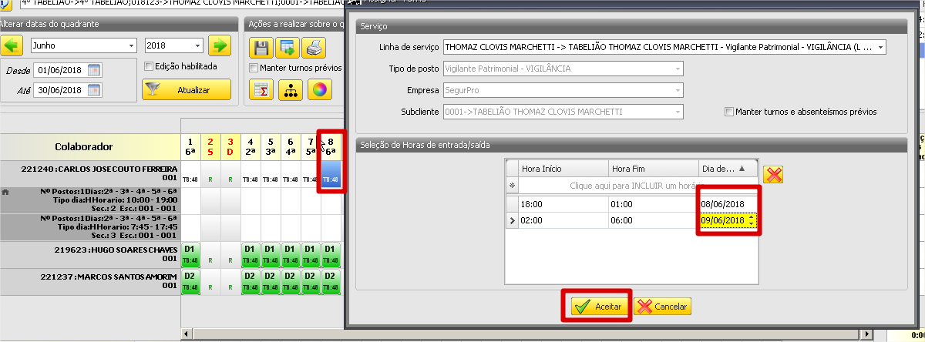
Quadrantes – Data de Imputação
Vigia permite alterar a data de imputação de horas, para adequação de data de faturamento x data de ponto.
Obs: Em alguns cenários (por exemplo, extensão), VIGIA sugere automaticamente a data de imputação em “D+1”, com possibilidade de ajuste pelo usuário. Nos totalizadores do quadrante não há alteração.
.

Slide 46
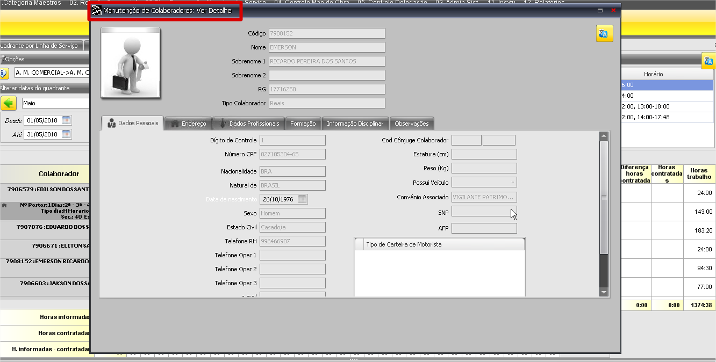
Quadrantes – Ver ficha do colaborador
No quadrante o Vigia permite que o usuário visualize a ficha com os detalhes do colaborador. Este é um atalho direto do quadrante para a função ver detalhe da tela de manutenção de colaboradores. Nesta tela é possível identificar dados pessoais (endereço, telefone e etc), Dados profissionais (Cargo, Tipo de Contrato de Trabalho e Saldo de Férias), formação, informação disciplinar e etc.

Slide 47
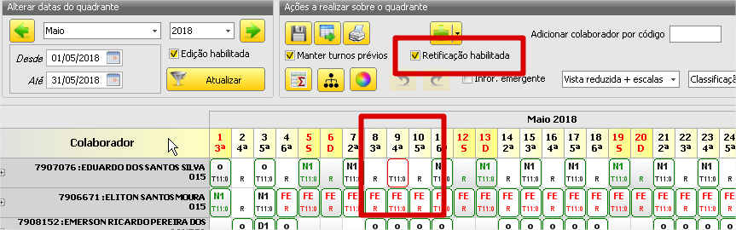
Quadrantes – Retificações
Os quadrantes do Vigia sofrem bloqueios a cada 15 dias em função do fechamentos de Mão de Obra e Faturamento. Sempre que for necessário realizar alguma alternação em um período que está fechado, será necessário selecionar o check “Retificação Habilitada”. Este check permitirá realizar alterações em período fechado no entanto tratando-o como retificação. Ou seja, este ajuste deverá ser posteriormente enviado para a(s) respectiva(s) área(s). No quadrante, uma célula retificada é destacada com a borda na cor vermelha.

Slide 48
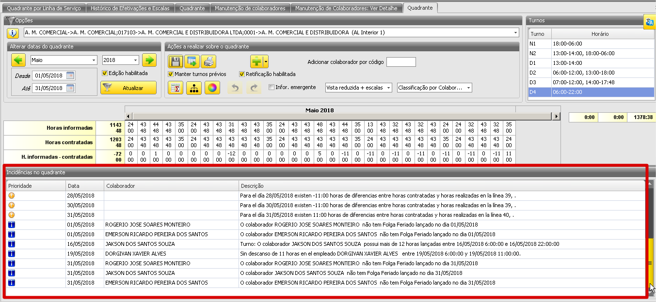
Quadrantes – Incidências do Quadrante
Na parte inferior do quadrante, é possível identificar a s incidências do quadrante. As incidências são situações que devem ser informadas ao usuário para evitar possíveis erros. Nesta tela podemos identificar incidências como: Diferença entre contratado e informado por dia e por linha, Colaboradores sem o absenteísmo Folga Feriado em dia de Feriado, Colaborador com 4 domingos trabalhados no mês, Colaborador sem descanso intrajornada e Colaborador com turno maior que 12 horas.

Slide 49
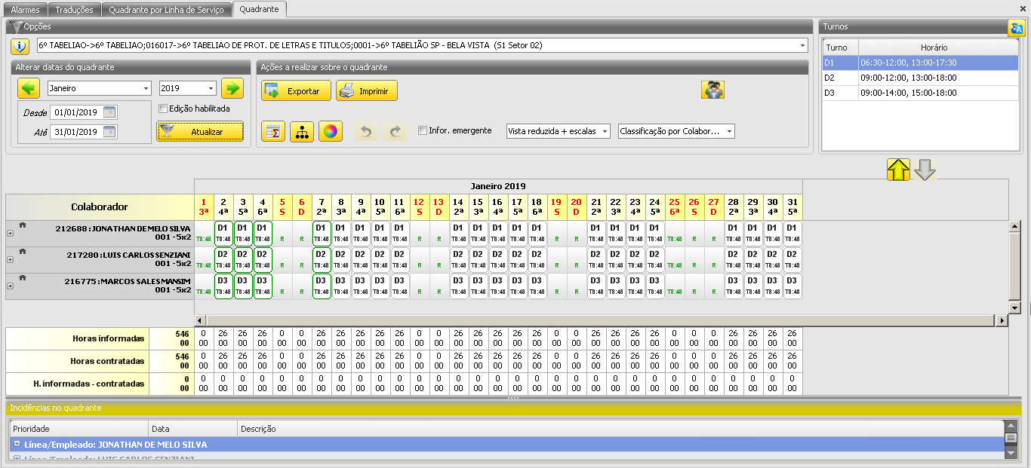
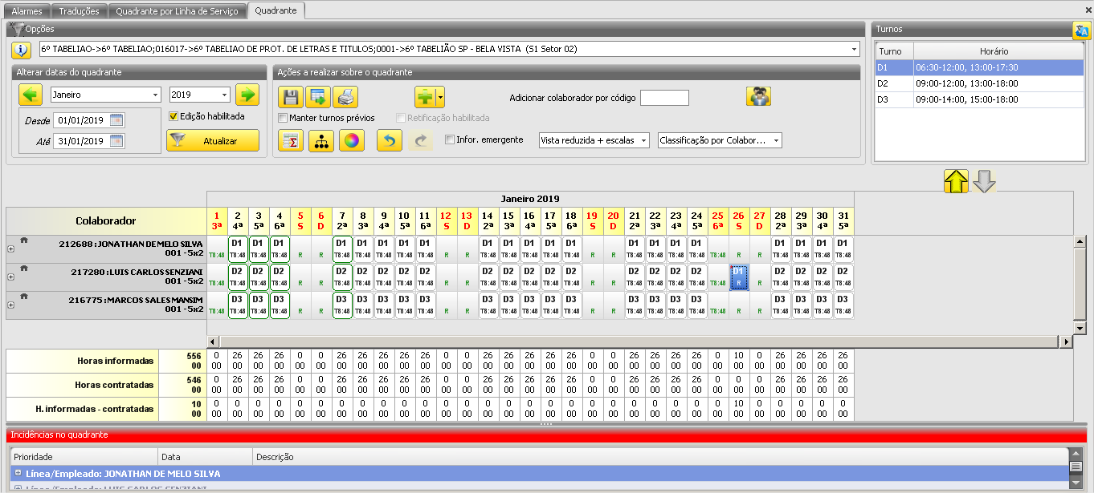
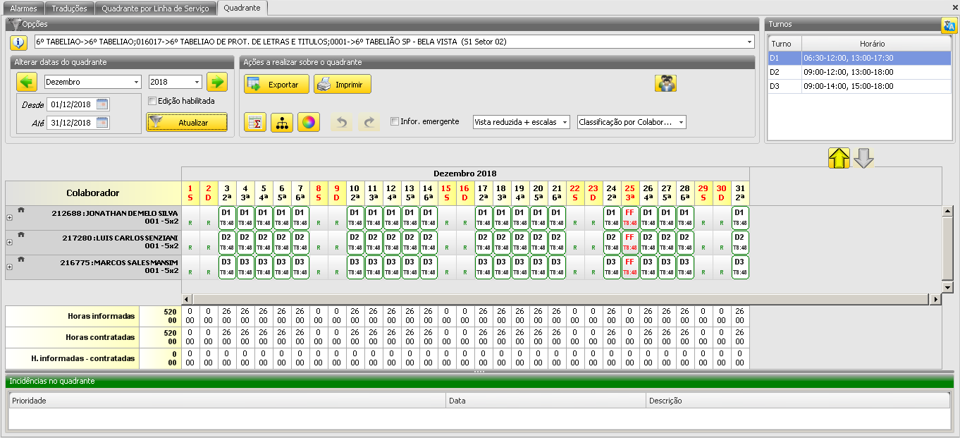
Quadrantes – Incidências do Quadrante
Novo recurso dos quadrantes, no qual Vigia apresenta cor verde quando não existem inconsistências, cor amarela no caso de inconsistências não bloqueantes e cor vermelha quando existem inconsistências bloqueantes.

Slide 50
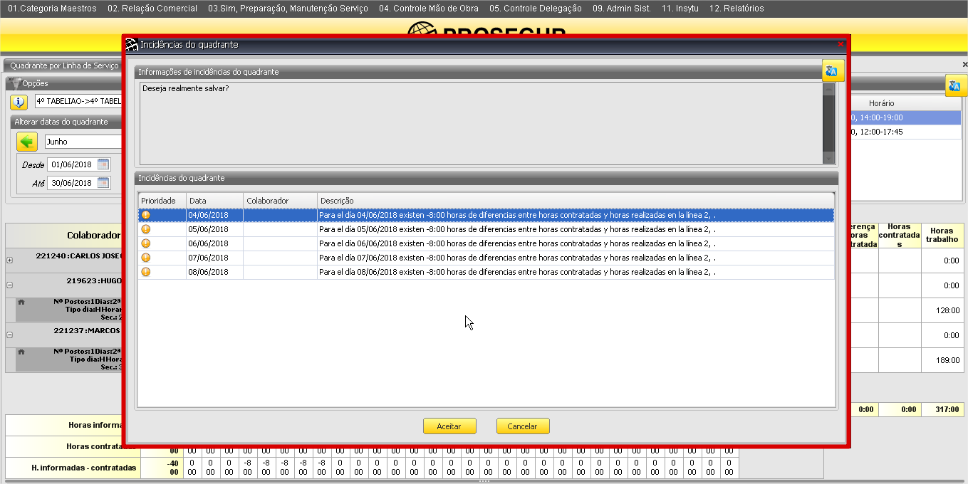
Quadrantes – Validações do Quadrante
Sempre que tentamos salvar informação no quadrante, o Vigia internamente realiza algumas validações para evitar possíveis erros de lançamento. Algumas validação como solapamento, Hora extra sem motivo, absenteísmos que não cumprem parâmetros obrigatórios, não permitem que o usuário salve as informações do quadrante. Outras validações como diferença entre contratado e informado por linha e por dia são apresentados ao usuário por segurança.

Slide 51
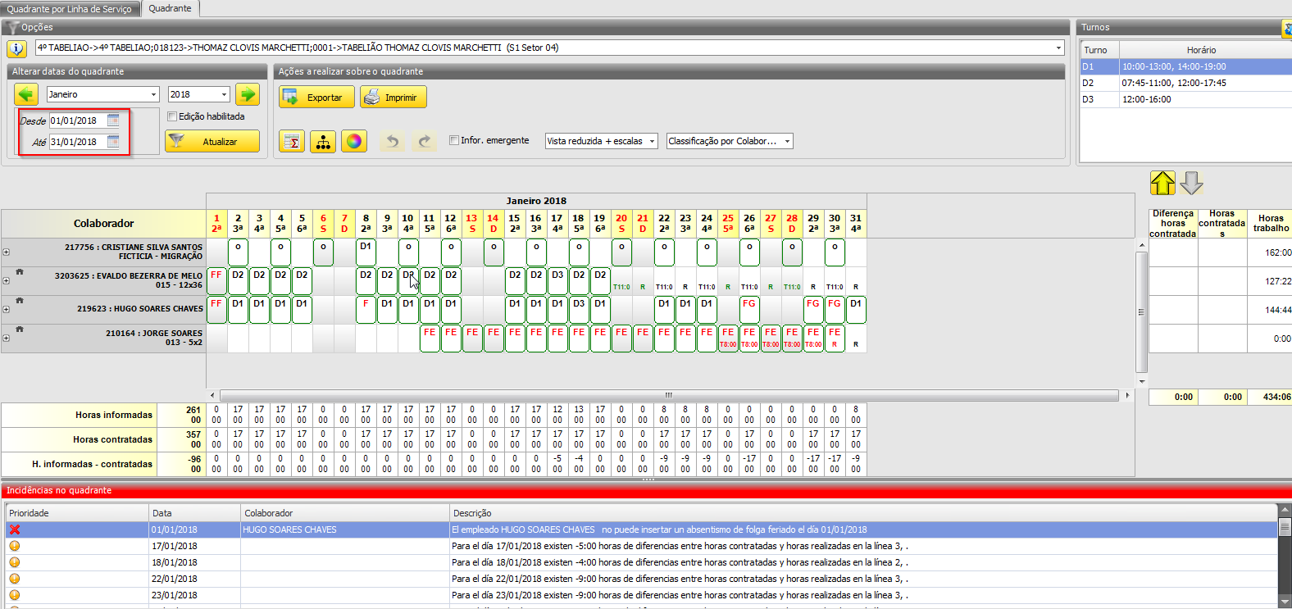
Quadrantes – Validações do Quadrante
Novo recurso, no qual, ao tentar salvar as alterações do quadrante, Vigia apresenta primeiro os alarmes bloqueantes e, na sequência, os alarmes e avisos não bloqueantes (alertas).

Slide 52
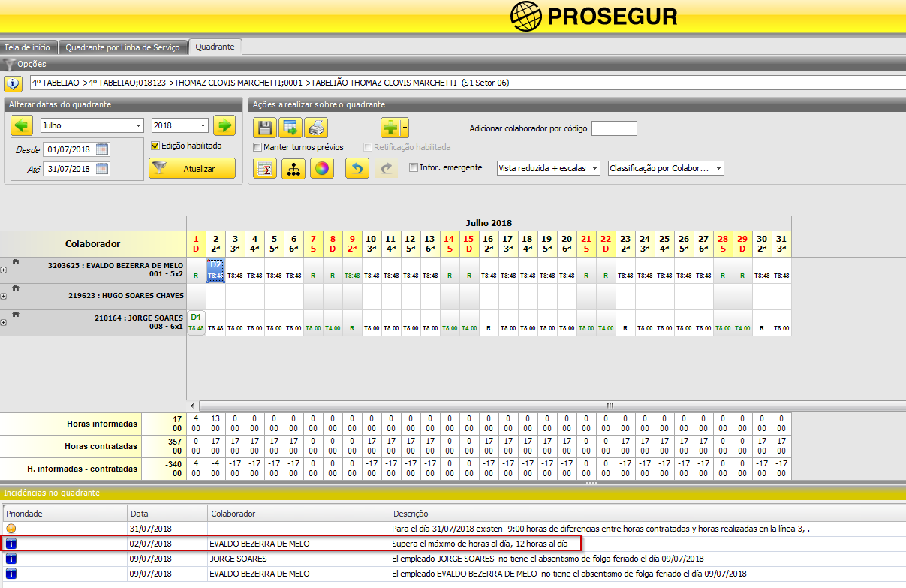
Quadrantes – Validações do Quadrante
Novo alarme constante no quadrante, no qual Vigia alerta sobre colaboradores com turnos de jornada maior que 12h. Alarme não bloqueante para cierres.

Slide 53
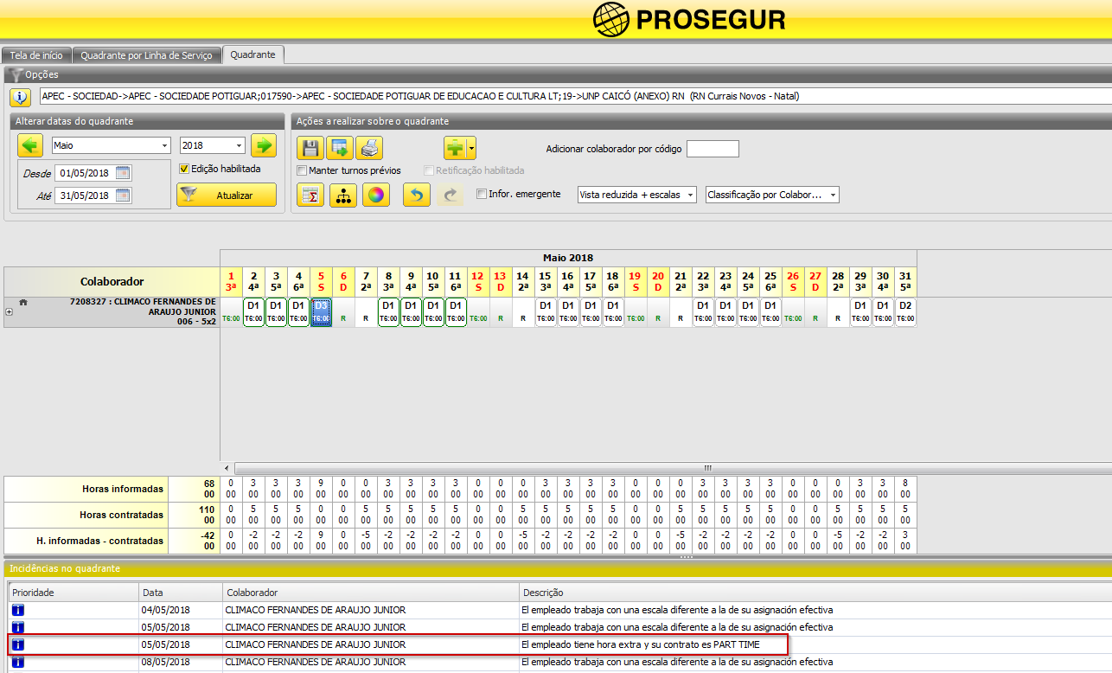
Quadrantes – Validações do Quadrante
Novo alarme constante no quadrante, no qual Vigia alerta sobre colaboradores que possuem jornada reduzida e laboram em turnos que geram horas extras. Alarme não bloqueante para cierres.

Slide 54
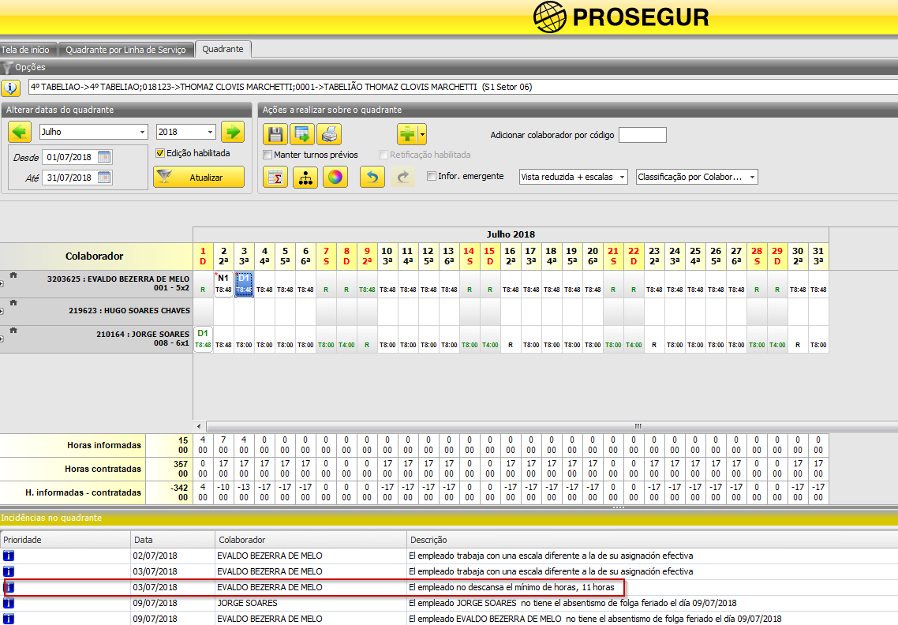
Quadrantes – Validações do Quadrante
Novo alarme constante no quadrante, no qual Vigia alerta sobre colaboradores que não possuem descanso de 11 horas entre uma jornada e outra. Não bloqueante para cierre.

Slide 55
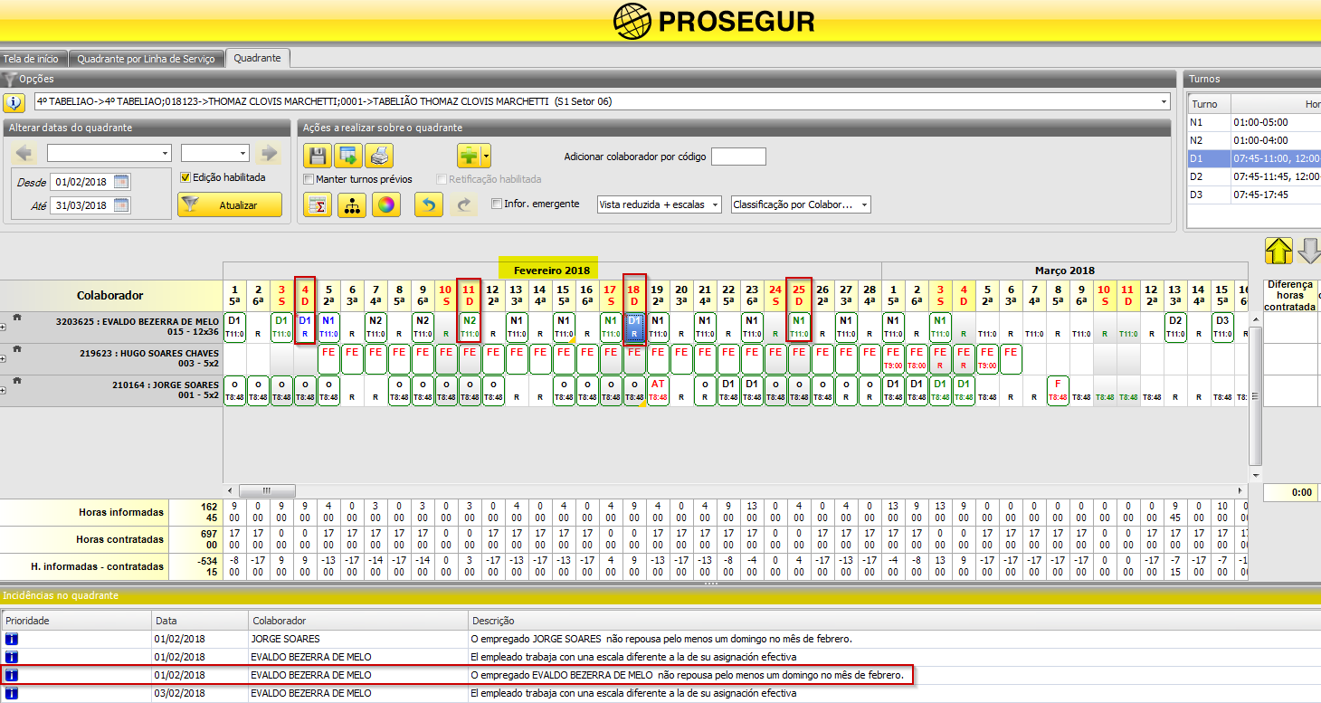
Quadrantes – Validações do Quadrante
Novo alarme constante no quadrante, no qual Vigia alerta sobre colaboradores que não possuem descanso de, no mínimo, 01 domingo ao mês. Não bloqueante para cierre.

Slide 56
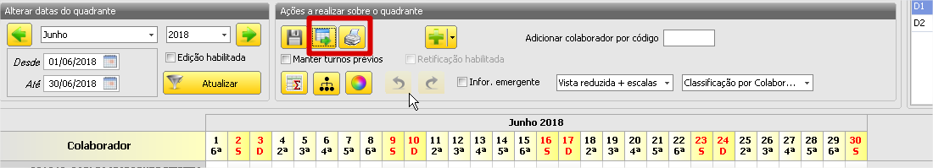
Quadrantes – Imprimir ou Exportar Quadrante
O Vigia permite imprimir ou exportar quadrante ao Excel. Os botões para estas ações estão no cabeçalho do quadrante

Slide 57
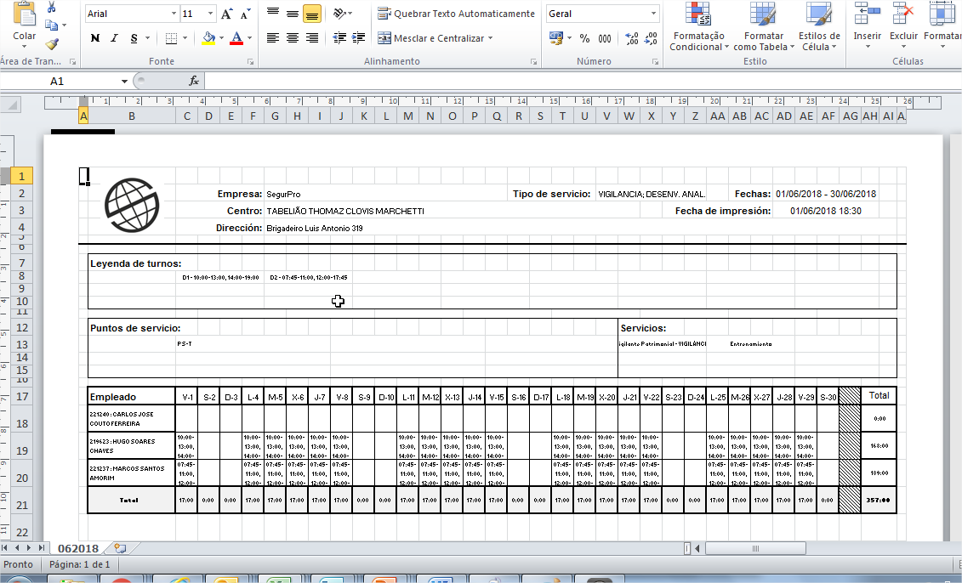
Quadrantes – Imprimir ou Exportar Quadrante
Para exportar basta clicar no Botão “Exportar” selecionar a pasta destino e salvar.

Slide 58

Quadrantes – Imprimir ou Exportar Quadrante
Para imprimir o quadrante, basta clicar no botão “Imprimir” e em seguida selecionar a impressora desejada ou salvar em formato Xps.

Slide 59
Planificação
4.

Slide 60

Planificação – Planificação Manual
Para realizar a planificação Manual, basta selecionar as células do colaborador e linha que se deseja lançar um determinado turno, clicar com o botão direito do mouse em uma das células selecionadas, selecionar o turno desejado e em seguida salvar a informação.
É indicado ao usuário, utilizar o quadrante no horizonte em que seja possível visualizar as informações atuais do dos turnos e absenteísmos para que sirvam como parâmetro para a planificação.

Slide 61
Manutenção Diária
5.

Slide 62

Manutenção Diária – Lançamento de Horas (Turno)
Os turnos são quaisquer atividades criadas nos quadrantes do Vigia. Os turnos recebem nomenclatura composta por dois ou três dígitos, sendo o primeiro uma letra e do segundo em diante a ordem de criação dentro do quadrante. A criação é automática e não fixa. Se o turno tem mais de 50% da sua carga entre 06 e 18h, o turno começará com D (dia) caso tenha mais de 50% da sua carga entre 18 e 06h, o turno começara com a letra N (noite).

Slide 63

Manutenção Diária – Lançamento de Horas (Histórico)
Melhoria no Vigia, na qual o quadrante apresenta o histórico de turnos dos últimos 7 dias, para facilitar o processo de planificação e atualização diária. No caso de planificação de novo mês, apresenta os turnos do mês anterior.
O turno N1 é apresentado (mesmo não estando no atual filtro) por tratar-se de histórico dos últimos 7 dias.

Slide 64

Manutenção Diária – Lançamento de Horas (Turno)
Para criar um turno, basta selecionar as células desejadas clicar com o botão direito do mouse em cima de uma das células selecionadas passar o cursor do mouse em cima da opção “Alterar turno do colaborador”.

Slide 65

Manutenção Diária – Lançamento de Horas (Turno)
Caso queira utilizar um turno que já existe dentro do quadrante, basta seleciona-lo e o Vigia já apresentara a descrição sobre as células selecionadas e caso queira criar um novo turno, basta clicar na opção “<Outro>”, e o Vigia abrirá uma tela de criação de horário

Slide 66

Manutenção Diária – Lançamento de Horas (Turno)
Para apagar um turnos basta seleciona-lo, clicar com o botão direito do mouse e selecionar a opção apagar célula e em seguida apagar turno
Outra forma é selecionar o turno deseja e clicar no botão delete do teclado.

Slide 67

Manutenção Diária – Lançamento de Horas (Turno)
Melhoria na qual, semelhante ao recurso para lançamento de turnos, permite apagar o turno, selecionando a célula + delete.
Selecionar a célula + Delete

Slide 68

Manutenção Diária – Lançamento de Horas (Turno)
Caso o usuário queira criar um turno selecionando uma célula do colaborador e não da linha comercial, o Vigia obrigatoriamente apresentará uma tela para a seleção da linha desejada:
Importante: Caso o quadrante possua apenas 1 linha, o Vigia não solicitará a seleção da linha desejada

Slide 69

Manutenção Diária – Motivo de Hora Extra FT
Toda Folga trabalhada deve ser justificada com um motivo específico. Ao clicar com o botão direto do mouse e passar o cursor em cima da opção “Motivo incurrido/planificado” o Vigia apresentará o horários disponíveis para justificar e em seguida a lista de motivos possíveis.

Slide 70

Manutenção Diária – Motivo de Hora Extra FT
Novo recurso onde Vigia permite a utilização do motivo 12 (treinamento) apenas em linhas de treinamento, o que coíbe lançamentos incorretos, retrabalho e/ou consequente distorção nos indicadores de horas.

Slide 71

Manutenção Diária – Lançamento de Absenteísmo
Na tela do quadrante o Vigia permite lançar apenas absenteísmo operacionais como: Faltas, Folgas, Reciclagem e etc.
O absenteísmo só pode se lançado na célula do colaborado. O usuário não conseguirá realizar um lançamento na célula de uma linha

Slide 72

Manutenção Diária – Lançamento de Absenteísmo
Melhoria na qual, semelhante ao recurso para lançamento de turnos, permite o lançamento direto de absenteísmos ao digitar o código do mesmo e utilizar tecla enter.
F (falta) + enter

Slide 73

Manutenção Diária – Validações de Absenteísmo
O Vigia valida alguns absenteísmos antes de salvar a informação e informa ao usuário as divergências, por exemplo:
Folga Bombeiro só podo ser lançado para Bombeiro;
Folga Feriado só pode se lançado em dias de feriado que estejam cadastrados no Vigia;
Folga Domingo só pode ser lançado em dias de domingo;

Slide 74

Manutenção Diária – Solicitação de Férias
A solicitação de férias é realizada pelo quadrante. Ao lançar e salvar um Solicitação de férias no quadrante, o Vigia envia a solicitação a Meta 4 para aprovação. Quando o RH aprova a solicitação a sigla SF é substituída por FE dentro do quadrante.

Slide 75

Manutenção Diária – Conflitos de Absenteísmo
Quando chegam absenteísmos do Meta 4 por integração o Vigia faz algumas validações e apresenta ou não conflitos. Antes do absenteísmo legal refletir na tela o Vigia analisa a compatibilidade da ausência com a informação contida na célula. Qualquer absenteísmo que chega do RH encontra Absenteísmos compatíveis (Verificar tela de compatibilidade), ou célula vazia o Vigia não apresenta conflito e não demanda nenhuma ação para o usuário. No entanto quando o absenteísmo chega por integração e encontra absenteísmos não compatíveis ou turnos de horas, o Vigia destaca a respectiva célula com uma seta vermelha no canto superior direito.
Para resolver um conflito dentro do quadrante apagando o turno ou absenteísmo lançado de forma incorreta. Caso o erro esteja no absenteísmo que chegou por integração o usuário devera contatar a área responsável para que corrija a informação

Slide 76

Manutenção Diária – Conflitos
A tela de controle de conflitos pode ser acessada pelo item 05. Controle de Delegação >> Controle Mão de Obra >> Controle de conflitos. A tela apresenta opções de filtro de busca como, Estrutura Prosegur, Estrutura Cliente, Data da Informação, Empresa e Colaborador. O Item “Tipo Sincronização” deve estar sempre na opção “Conflitos”. Despois de selecionar os filtros desejados o usuário deve selecionar o botão filtrar. O resultado aparecerá logo em seguida na parte inferior da tela.

Slide 77

Manutenção Diária – Gestão de Absenteísmos
Na tela de Gestão de Absenteísmo é possível consultar, inserir, modificar e apagar absenteísmos dos para os colaboradores.

Slide 78

Manutenção Diária – Gestão de Absenteísmos
Para inserir um absenteísmo para um colaborador, é necessário clicar no botão “NOVO”. A tela “Manutenção Absenteísmo Colaborador será aberta”. Usuário deve informar qual absenteísmo deseja lança, informar os colaboradores e a data. Em seguida deve clicar no botão “salvar”.

Slide 79

Manutenção Diária – Gestão de Absenteísmos
Para eliminar um absenteísmo é necessário buscar a informação que se deseja através dos filtros de busca, selecionar o resultado desejado e clicar no botão “Eliminar”.
Obs: Nesta tela o Vigia não permite apagar absenteísmos em período fechado.

Slide 80

Manutenção Diária – Gestão de Absenteísmos
Para modificar um absenteísmo é necessário buscar a informação que se deseja através dos filtros, selecionar o resultado desejado e clicar no botão “Modificar”. O Vigia abrirá a tela de “Manutenção de Absenteísmo Colaborado”. O usuário deverá modificar as informações que desejar e salvar.
Obs: Nesta tela o Vigia não permite modificar absenteísmos em período fechado.

Slide 81



Manutenção Diária– Troca de Escala
Para modificara a escala, o usuário deverá clicar com o botão direito do mouse no nome dos colaborador e selecionar a opção “Alterar escala do colaborador”.
Como medida de segurança o Vigia apaga toda a mão de obra a partir da data de início da alteração da escala. Evitando assim Hora Extra Indevida

Slide 82

Manutenção Diária – Troca de Escala
Para modificar a escala em período fechado, o check ”Retificação Habilitada” deve estar marcado e o Vigia solicita como atributo obrigatório a data fim da escala. O limite para data fim é o ultimo dia de período fechado. Esta é uma medida de segurança para evitar que se apague turnos por algum erro na manipulação do sistema

Slide 83

Manutenção Diária – Assignar e Efetivar Colaboradores em Linhas
No Vigia é possível adicionar colaboradores ao quadrante de duas formas. A primeira é apenas digitando a matrícula do colaborador no campo “Adicionar colaborador por código” e em seguida pressionar a tecla TAB.

Slide 84

Manutenção Diária – Assignar e Efetivar Colaboradores em Linhas
Em seguida o Vigia apresentará uma tela para efetivação. Caso deseje efetivar, será necessário informar em qual linha o colaborador será efetivado, assim como data de início da efetivação, escala, sequencia da escala e motivo. Caso não deseje efetivar basta selecionar a opção cancelar.

Slide 85

Manutenção Diária – Assignar e Efetivar Colaboradores em Linhas
Novo recurso onde, na tela de efetivação de novos colaboradores ao quadrante, Vigia preenche automaticamente sua escala, de acordo com a escala vendida. No caso de escala 5x2 e 6x1, calcula também o dia de início do ciclo.
O dia de início do ciclo da escala é calculado automaticamente para que a folga seja concedida em domingos (escala 6x1) ou sábados e domingos (escala 5x2).

Slide 86

Manutenção Diária – Assignar e Efetivar Colaboradores em Linhas
Caso seja efetivado corretamente, o colaborador será adicionado ao quadrante e receberá na descrição da linha, o símbolo de uma casa em cinza escuro. O símbolo sinaliza a efetivação do colaborador a esta linha.
Quando o colaborador é apenas assignado ao quadrante e não recebe nenhum turno ou absenteísmo antes do quadrante ser salvo ou atualizado, o Vigia automaticamente o removerá deste horizonte onde não há lançamentos. Evitando assim quadrantes com informações desnecessárias e facilitando a visualização do usuário.
OBS: Se o colaborador está no quadrante e o usuário desejar associar uma outra linha (do mesmo quadrante) ao mesmo, basta clicar com o botão direito do mouse no nome do colaborador manter o cursor em cima da opção “Adicionar linha ao colaborador” e selecionar a linha desejada.

Slide 87


Manutenção Diária – Assignar e Efetivar Colaboradores em Linhas
Outra forma de adicionar o colaborador na é através do botão “Adicionar colaboradores”. Está opção deverá ser utilizada para o usuário que não saiba a matricula do colaborador que deseja adicionar. A clicar neste botão o Vigia apresentara uma tela com opções de busca e filtros. Logo ao lado do símbolo + o usuário terá a opção (seta preta) de buscar somente colaboradores que trabalharam neste quadrante no mês anterior.
Logo ao lado do símbolo + o usuário terá a opção (seta preta) de buscar somente colaboradores que trabalharam neste quadrante no mês anterior.

Slide 88

Manutenção Diária – Assignar e Efetivar Colaboradores em Linhas
Se o colaborador está no quadrante e o usuário desejar associar uma outra linha (do mesmo quadrante) ao mesmo, basta clicar com o botão direito do mouse no nome do colaborador manter o cursor em cima da opção “Adicionar linha ao colaborador” e selecionar a linha desejada.

Slide 89

Manutenção Diária – Assignar e Efetivar Colaboradores em Linhas
Ao clicar em cima da linha comercial é possível adicionar um colaborador que já esteja no quadrante. Basta clicar com o botão direito em cima da linha, colocar o cursor do mouse em cima da opção “Adicionar colaborador na linha” e selecionar o colaborador na lista ao lado.

Slide 90

Manutenção Diária – Histórico de Efetivações e Escalas
Na tela “Histórico de Efetivações e Escalas”, é possível consultar o histórico de troca de posto efetivo e escalas. Para realizar a consulta o usuário deve selecionar o colaborador e o período desejado.

Slide 91
Revisões
6.

Slide 92

Revisões – Alarmes
O acesso à tela pode ser realizado através do item 05. Controle Delegação >> Alarmes. A tela de alarmes possibilita ao usuário realizar consultas de alarmes pendentes de resolver. Para consultar o usuário deve selecionar o alarme desejado (é possível consultar dois ou mais por vez). Além do tipo de alarme, o usuário pode consultar Por Estrutura Prosegur, Estrutura Cliente, Período e Empresa. Depois de selecionar os filtros desejados, o usuário deve clicar no botão “Executar”. O resultado será apresentado na parta inferior da tela. Para facilitar as tratativas dos alarmes o usuário pode exportar o resultado para Excel.

Slide 93

Revisões – Relatórios
Espelho Operacional Detalhado – O Caminho para acessar este relatório é 12. Relatórios >> Gerador de Listagem. No campo “Listagem a Consultar” o usuário deve selecionar a opção “Espelho Operacional Detalhado”. Em seguida o usuário deve selecionar os filtros desejados e clicar no botão “Filtrar”. Em seguida o Vigia apresentará o resultado da busca na parte inferior da tela.

Slide 94

Revisões – Relatórios
Espelho Operacional Detalhado – Para exportar as informações basta clicar no botão “Exportar para Excel” e em seguida selecionar a pasta destino.
OBS: O arquivo será gerado em formato comprimido. O usuário deve ter um programa compressor de arquivos instalado para extrair a planilha.

Slide 95

Revisões – Relatórios
Base de Colaboradores – O caminho para acessar o relatório é 12. Relatórios >> Brasil >> Relatório Base de Colaboradores. Ao clicar na opção Relatório Base de colaboradores o usuário será direcionado para uma página no Internet Explorer 2003 e uma tela de filtros será aberta no centro do monitor. Logo deverá selecionar os filtros que desejar (Data referencia, Colaborador, Regional e etc) e em seguida clicar no botão executar consulta. Em instantes o Vigia apresentará o resultado da Busca no navegador.
OBS: Utilizar preferencialmente o Navegador Chrome (Copiar URL e colar no Chrome). Neste navegado, o Layout é “clean” e o ambiente totalmente traduzido.

Slide 96

Revisões – Relatórios
Base de Colaboradores – Para exportar o resultado da busca para Excel, o usuário deve clicar em Documento >> Salvar no meu computador como >> Excel. Imediatamente o informe será gerado pelo navegador.

Slide 97

Revisões – Relatórios
Dotación - O caminho para acessar o relatório é 12. Relatórios >> Brasil >> Relatório Dotación. Ao clicar na opção Relatório Dotación o usuário será direcionado para uma página no Internet Explorer 2003 e uma tela de filtros será aberta no centro do monitor. Logo deverá selecionar os filtros que desejar (Data referencia, Colaborador, Regional e etc) e em seguida clicar no botão executar consulta. Em instantes o Vigia apresentará o resultado da Busca no navegador.

Slide 98

Revisões – Relatórios
Dotación – Para exportar o resultado da busca para Excel, o usuário deve clicar em Documento >> Salvar no meu computador como >> Excel. Imediatamente o informe será gerado pelo navegador.

Slide 99


Revisões – Relatórios
Ao tentar exportar pelo Internet Explorer 2003, o navegador apresentará um pop-up. O usuário deve clicar no pop-up e selecionar a opção “Download file”. Neste momento o Navegado recarregará a página e os filtros e buscas deverão ser refeitos. O processo para extração a Excel deve ser refeito.
Ao selecionar a opção Excel, o navegador abrirá uma janela para seleção de pasta destino. O usuário só terão acesso a suas pastas no disco “C”. Após selecionar a pasta destino o usuário poderá salvar a informação.

Slide 100

Revisões – Relatórios
Domingos Trabalhados – O caminho para acessar o relatório é 12. Relatórios >> Brasil >> Relatório Domingos Trabalhados. Ao clicar na opção Relatório Domingos Trabalhados o usuário será direcionado para uma página no Internet Explorer 2003 e uma tela de filtros será aberta no centro do monitor. Logo deverá selecionar os filtros que desejar (Data referencia, Regional e etc) e em seguida clicar no botão executar consulta. Em instantes o Vigia apresentará o resultado da Busca no navegador.
OBS: Utilizar preferencialmente o Navegador Chrome (Copiar URL e colar no Chrome). Neste navegado, o Layout é “clean” e o ambiente totalmente traduzido.

Slide 101

Revisões – Relatórios
Domingos Trabalhados – Para exportar o resultado da busca para Excel, o usuário deve clicar em Documento >> Salvar no meu computador como >> Excel. Imediatamente o informe será gerado pelo navegador.

Slide 102

Revisões – Relatórios
Diferença de Horas - O caminho para acessar o relatório é 12. Relatórios >> Brasil >> Relatório Diferença de Horas. Ao clicar na opção Relatório Diferença de Horas o usuário será direcionado para uma página no Internet Explorer 2003 e uma tela de filtros será aberta no centro do monitor. Logo deverá selecionar os filtros que desejar (Data referencia, Regional e etc) e em seguida clicar no botão executar consulta. Em instantes o Vigia apresentará o resultado da Busca no navegador.
O Diferença de Horas Consolidado apresenta o resultado por linha/mês o Diferença de Horas Detalhado apresenta resultado por linha /dia

Slide 103

Revisões – Relatórios
Diferença de Horas – Para exportar o resultado da busca para Excel, o usuário deve clicar em Documento >> Salvar no meu computador como >> Excel. Imediatamente o informe será gerado pelo navegador.

Slide 104

Revisões – Relatórios
Ao tentar exportar pelo Internet Explorer 2003, o navegador apresentará um pop-up. O usuário deve clicar no pop-up e selecionar a opção “Download file”. Neste momento o Navegado recarregará a página e os filtros e buscas deverão ser refeitos. O processo para extração a Excel deve ser refeito.
Ao selecionar a opção Excel, o navegador abrirá uma janela para seleção de pasta destino. O usuário só terão acesso a suas pastas no disco “C”. Após selecionar a pasta destino o usuário poderá salvar a informação.

